Slide 1


AI赋能，智研未来：
EBSCO数据库智能检索与深度应用实战
EBSCO培训师 胡文婷

Slide 2




EBSCO 由Elton B. Stephens于 1944年创立
EBSCO 年销售额超过
$29 亿美元
2,900+ 雇员
950+ 美国以外的雇员

Slide 3
80年
服务全球机构和组织的信息需求

Slide 4

提供最优质的研究、临床决策支持、学习和情报收集
高校
医院和医学院
中学图书馆
企业
政府机构
公共图书馆

Slide 5

EBSCO数据库
在中国大陆地区有近600家高校订户
北京大学、清华大学、上海交通大学、西安交通大学、北京交通大学、复旦大学、中国人民大学、中国科学院、中国社科院等
中国国家图书馆，上海图书馆，浙江图书馆、天津图书馆

Slide 6
课程目录
一、数据库内容介绍
二、上机操作演示
基本检索和高级检索
检索结果筛选与查看
AI insights 工具使用
出版物检索及设定期刊提醒
三、EBSCO移动端下载与使用
四、在线帮助及问答环节

Slide 7

一、 数据库内容介绍

Slide 8



Academic Search
Premier
综合学科全文数据库

Slide 9

Academic Search Premier
持续收录的全文期刊和杂志
 | Academic Search Premier
持续收录的全文期刊和杂志 | 2,966
持续收录的同行评审全文期刊 | 2,669
持续收录的无延迟同行评审全文期刊 | 1,276
Active full-text journals indexed in 被Web of Science 或Scopus索引的全文期刊 | 2,183

Slide 10
Academic Search Premier
被领先二次文献数据库索引的全文期刊量
 | Academic Search Premier
AGRICOLA | 171
APA PsycInfo | 362
Arts & Humanities Citation Index | 308
Atla Religion Database | 218
Biological Abstracts | 408
CAplus (Chemical Abstracts) | 151
Ei Compendex | 299

Slide 11
Academic Search Premier
被领先二次文献数据库索引的全文期刊量
 | Academic Search Premier
Emerging Sources Citation Index | 327
ERIC | 174
GeoRef | 258
Science Citation Index Expanded | 876
Scopus | 2,061
Social Sciences Citation Index | 566
Web of Science | 1,908

Slide 12

Business Source Premier
商管财经
全文数据库

Slide 13
Business Source Premier
持续收录的全文出版物
持续收录的全文期刊和杂志 | 1,018
持续收录的同行评审全文期刊 | 683
持续收录的无延迟同行评审全文期刊 | 362
被Web of Science 或 Scopus索引的提供持续收录全文的期刊 | 535

Slide 14
管理期刊排名
Study by Coe & Weinstock from Academy of Management Journal
排名 | 期刊 | ProQuest | EBSCO
1 | Administrative Science Quarterly
2 | Academy of Management Journal
3 | Harvard Business Review
4 | Management Science
5 | Operations Research
6 | Academy of Management Review
7 | Industrial & Labor Relations Review
8 | California Management Review
暂停的全文
暂停的全文
无全文
暂停的全文
暂停的全文
暂停的全文
暂停的全文
暂停的全文
持续收录的无延迟全文
持续收录的无延迟全文
持续收录的无延迟全文
持续收录的无延迟全文
持续收录的无延迟全文
持续收录的无延迟全文
无全文
无全文

Slide 15
博士机构顶级市场营销期刊
Study by Hult, Neese, and Bashaw from Journal of Marketing Education
排名 | 期刊 | ProQuest | EBSCO
1 | Journal of Marketing
2 | Journal of Marketing Research (JMR)
3 | Journal of Consumer Research
暂停的全文
暂停的全文
无全文
持续收录的无延迟全文
持续收录的无延迟全文
持续收录的无延迟全文
非博士机构顶级市场营销期刊
Study by Hult, Neese, and Bashaw from Journal of Marketing Education
排名 | 期刊 | ProQuest | EBSCO
1 | Journal of Marketing
2 | Journal of Marketing Research (JMR)
3 | Journal of Consumer Research
暂停的全文
暂停的全文
无全文
持续收录的无延迟全文
持续收录的无延迟全文
持续收录的无延迟全文

Slide 16
MIS 期刊排名
Study by Mylonopoulos & Theoharakis from Communications of the ACM
排名 | 期刊 | ProQuest | EBSCO
1 | MIS Quarterly
2 | Communications of the ACM
3 | Information Systems Research
4 | Journal of Management Information Systems
暂停的全文
无全文
暂停的全文
暂停的全文
持续收录的无延迟全文
暂停的全文
持续收录的无延迟全文
持续收录的无延迟全文
金融期刊排名
Study by Mabry & Sharplin from Journal of Financial Research
Rank | Journal | ProQuest | EBSCO
1 | Journal of Finance
2 | Journal of Financial Economics
3 | Journal of Financial & Quantitative Analysis
4 | Journal of Money, Credit & Banking
无全文
无全文
滞后全文
暂停的全文
无全文
无全文
滞后全文
无全文

Slide 17
顶级会计学期刊-印第安纳大学排名
排名 | 期刊 | ProQuest | EBSCO
A | Accounting Review | Halted Full Text | Active Full Text NO Embargo
A | Accounting, Organizations & Society | NO Full Text | NO Full Text
A | Contemporary Accounting Research | Halted Full Text | Embargoed Full Text
A | Journal of Accounting & Economics | NO Full Text | NO Full Text
A | Journal of Accounting Research | NO Full Text | Active Full Text NO Embargo
A | Review of Accounting Studies | Embargoed Full Text | Embargoed Full Text
A- | Accounting Horizons | Halted Full Text | Active Full Text NO Embargo
A- | Auditing: A Journal of Practice & Theory | Halted Full Text | Active Full Text NO Embargo
A- | Behavioral Research in Accounting | Halted Full Text | Active Full Text NO Embargo
A- | Journal of Accounting, Auditing & Finance | NO Full Text | Active Full Text NO Embargo
A- | Journal of Management Accounting Research | Halted Full Text | Active Full Text NO Embargo
A- | Journal of the American Taxation Association | Halted Full Text | Active Full Text NO Embargo
暂停的全文
无全文
暂停的全文
无全文
无全文
滞后全文
暂停的全文
暂停的全文
暂停的全文
无全文
暂停的全文
暂停的全文
持续收录的无延迟全文
无全文
无全文
无全文
无全文
滞后全文
持续收录的无延迟全文
持续收录的无延迟全文
持续收录的无延迟全文
持续收录的无延迟全文
持续收录的无延迟全文
持续收录的无延迟全文

Slide 18
顶级学术商业期刊——特征因子
排名 | 期刊 | ProQuest | EBSCO
1 | Academy of Management Journal | Halted Full Text | Active Full Text NO Embargo
2 | Journal of Management | NO Full Text | NO Full Text
3 | Strategic Management Journal | Halted Full Text | Embargoed Full Text
4 | Journal of Marketing Research (JMR) | NO Full Text | NO Full Text
5 | Journal of Business Ethics | NO Full Text | Active Full Text NO Embargo
6 | Journal of Consumer Research | Embargoed Full Text | Embargoed Full Text
7 | Academy of Management Review | Halted Full Text | Active Full Text NO Embargo
8 | Journal of Management Studies | Halted Full Text | Active Full Text NO Embargo
9 | Journal of Business Research | Halted Full Text | Active Full Text NO Embargo
10 | Journal of Marketing | NO Full Text | Active Full Text NO Embargo
暂停的全文
暂停的全文
暂停的全文
暂停的全文
持续收录的无延迟全文
无全文
暂停的全文
无全文
无全文
暂停的全文
持续收录的无延迟全文
无全文
无全文
持续收录的无延迟全文
无全文
持续收录的无延迟全文
持续收录的无延迟全文
无全文
无全文
持续收录的无延迟全文

Slide 19

《金融时报》分析证明 Business Source Premier 优于 ProQuest ABI/INFORM 的压倒性优势
《金融时报》确定了商学院最重要的期刊。目前的分析包括排名前五十的期刊。对这50种领先期刊的持续收录全文覆盖率进行比较，证明了Business Source Premier与ProQuest最大的商业数据库（ABI/INFORM Collection）相比具有压倒性的优势。
以下是Business Source Premier在FT50期刊列表中与ABI/INFRM Collection的比较：
ABI 或 BSP 中没有持续收录全文 | ABI 和 BSP 中的同时持续收录全文 | ABI独有持续收录的全文 (BSP没有收录) | BSP独有持续收录的全文 (ABI没有收录)
24 | 4 | 2 | 20

Slide 20






Business Source Premier为美国顶级综合商业杂志提供持续收录的全文（其他商业数据库没有这些出版物的持续全文)

Slide 21
Business Source Premier
案例研究 – 商业 | 8,063
公司报告 | 17,572
国家经济报告 | 897
行业报告 | 7,510
市场研究报告 | 105
SWOT 分析 | 5,661
视频 – 来自美联社 | 78,000+
工作论文 – 商业 | 955
非期刊
全文内容

Slide 22

二、上机操作演示
Notes:
党卫军

Slide 23
访问途径
New UI Improved over Classic
HTML and PDF Full Text
EBSCOhost用户界面具有个性化控制面板、新式结果列表、增强的显示、更多的引用和共享选项，以及增强的详细记录和用户体验。
图书馆主页查找链接
图书馆主页中点击“电子资源数据库”，找到EBSCO，点击链接即可进入选择数据页面，或者直接进入检索页面
校园网IP识别
https://research.ebsco.com/

Slide 24
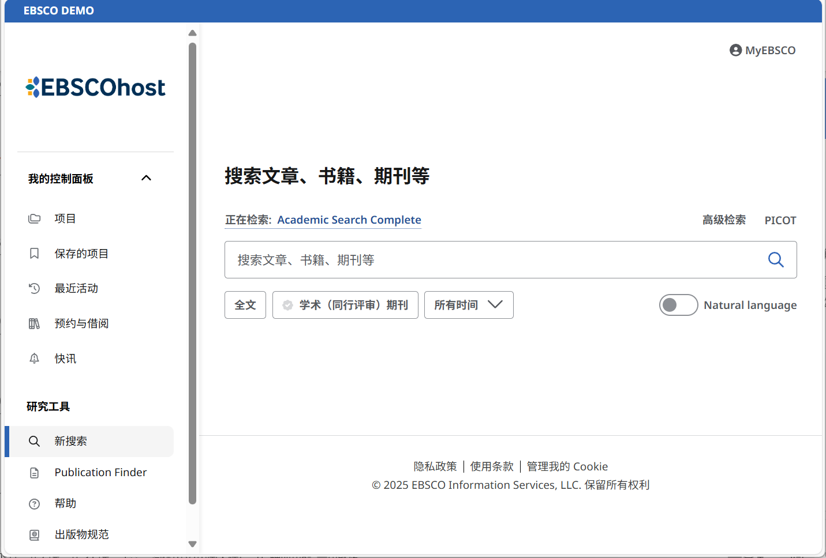


选择数据库
左上角可确认您的机构名称
点击检索框上方的所有数据库，查看您机构所有可用数据库列表。

Slide 25
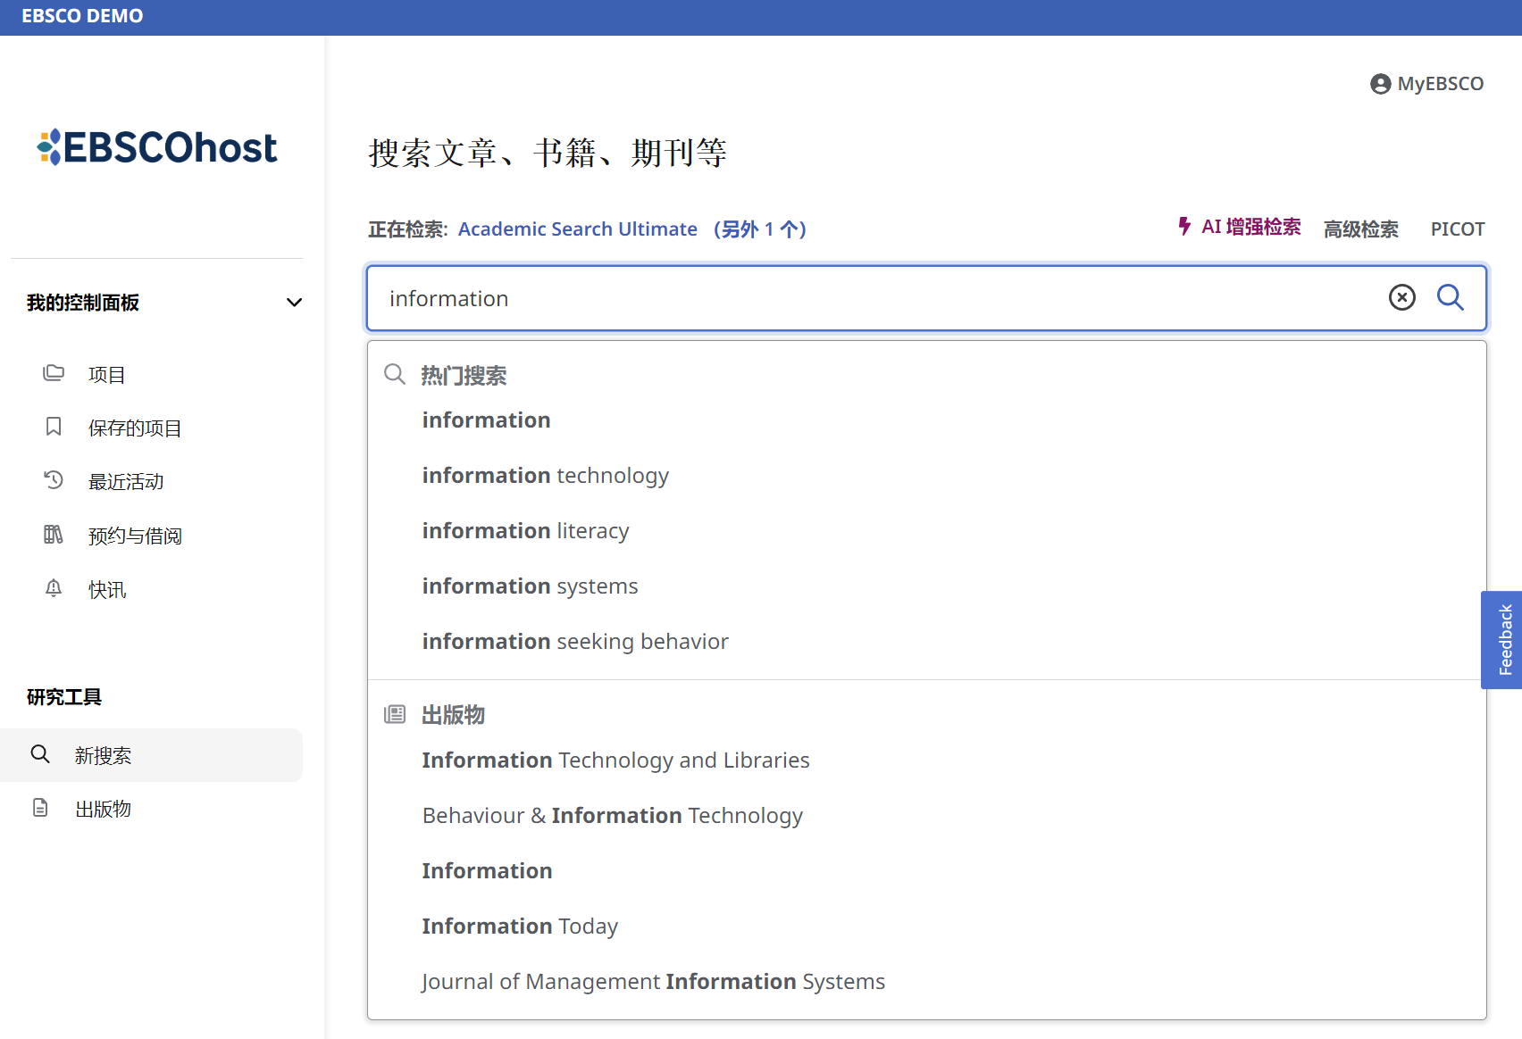

基本检索
您可以在检索框中输入检索词。当您键入时，自动匹配功能会显示热门检索词，您可以点击这些检索词以在EBSCOhost中执行搜索。

Slide 26


基本检索
您可以使用检索框下方的快捷筛选器，并单击放大镜图标以运行检索。
如果您希望使用带有引导式检索框的高级检索模式，请点击高级检索链接。
自然语言搜索（NLS）模式允许用户使用日常对话语言进行检索，而非复杂的专业关键词或布尔运算符。
通过研究工具部分获取平台使用帮助文档或检索期刊和主题词表。

Slide 27
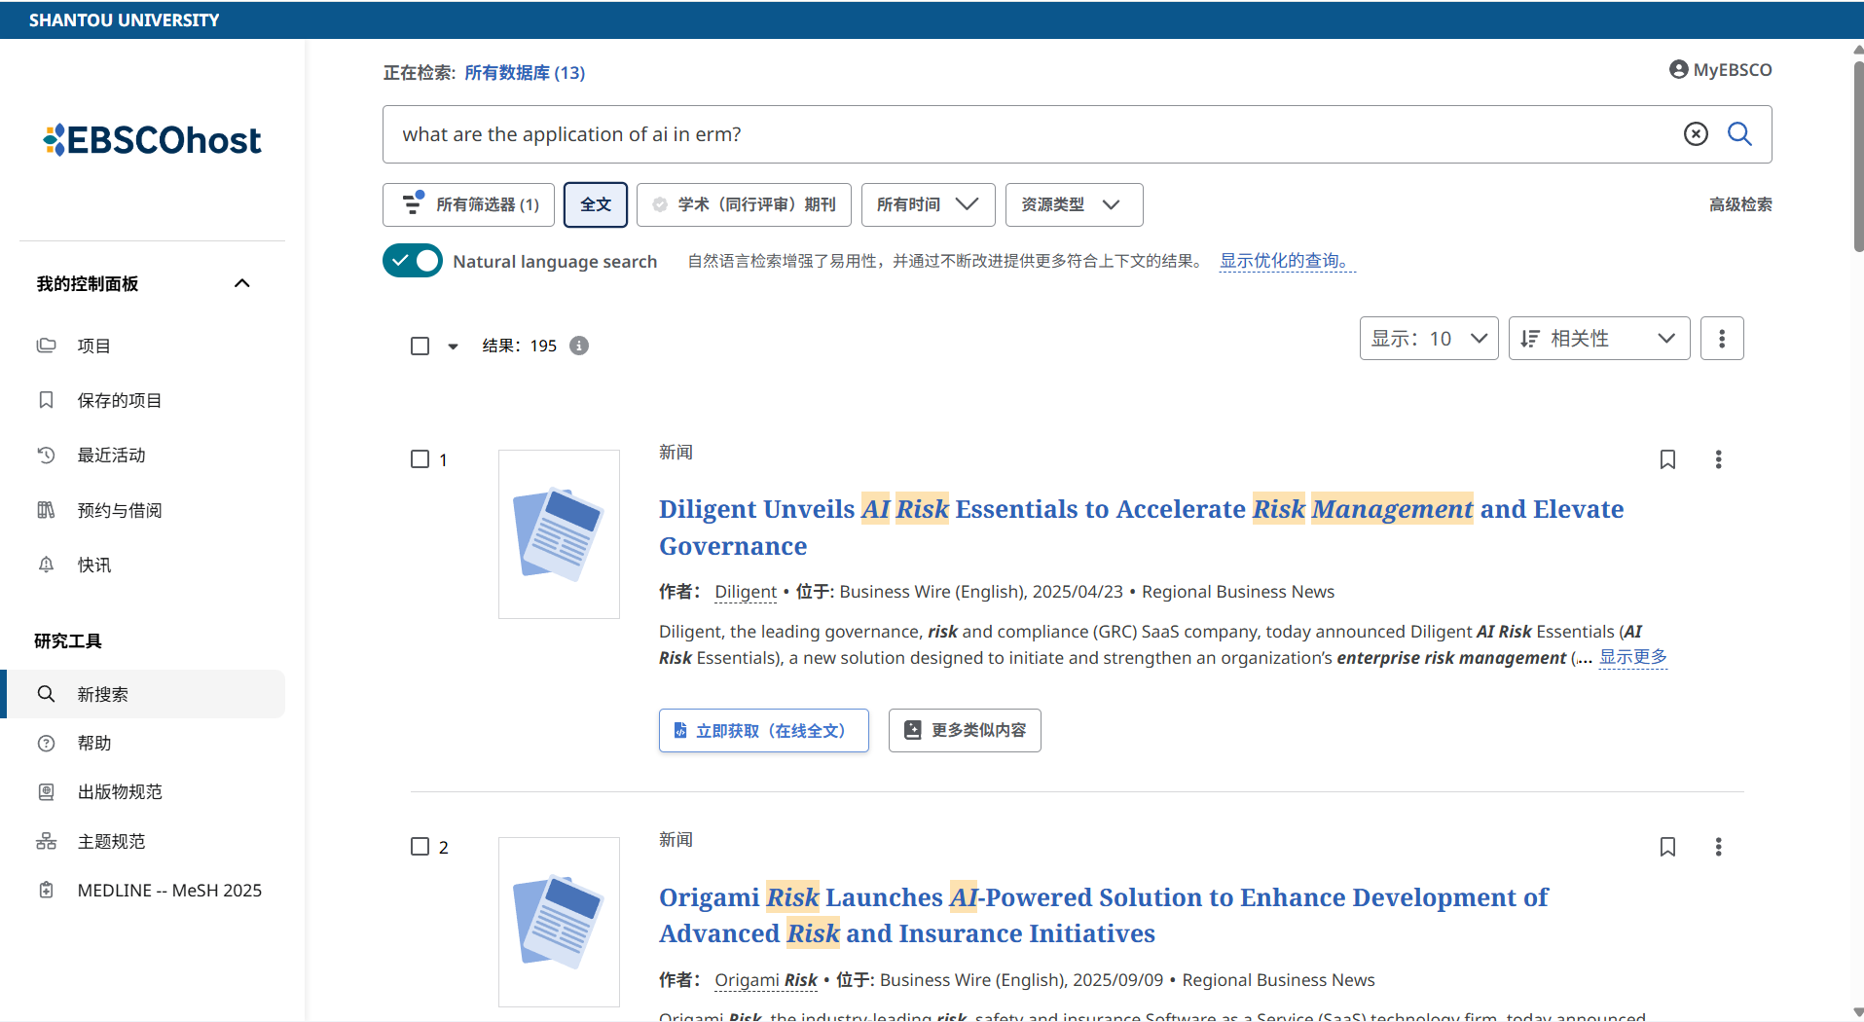
自然语言检索：快速提供结果

Slide 28
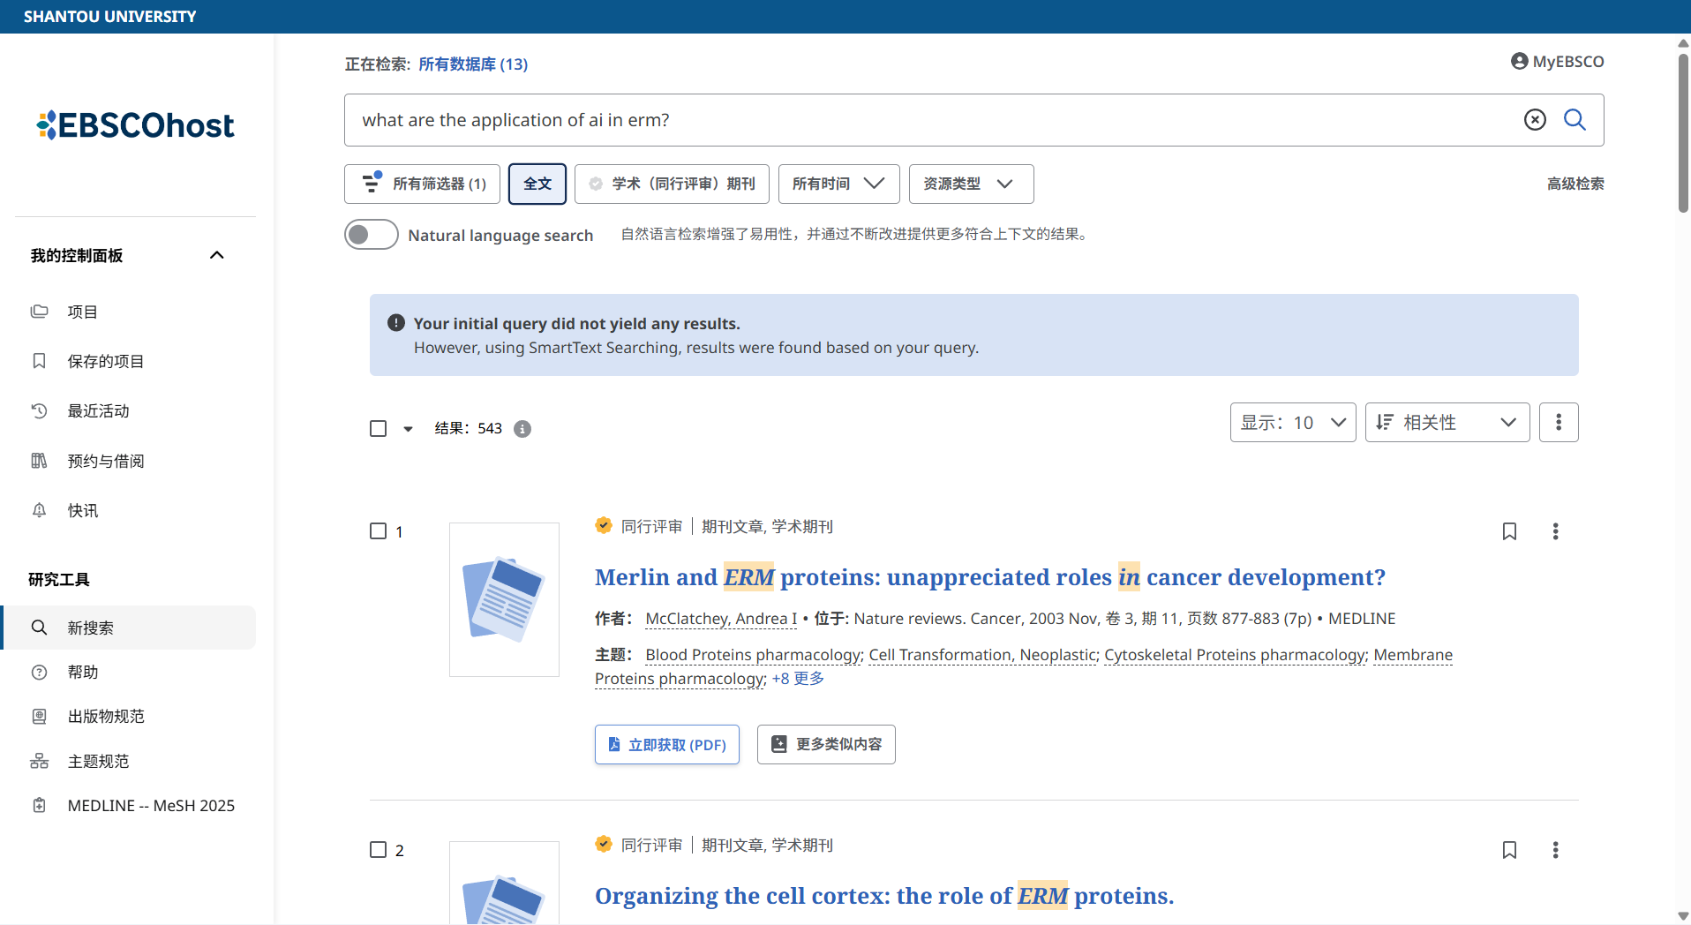
关闭自然语言检索

Slide 29
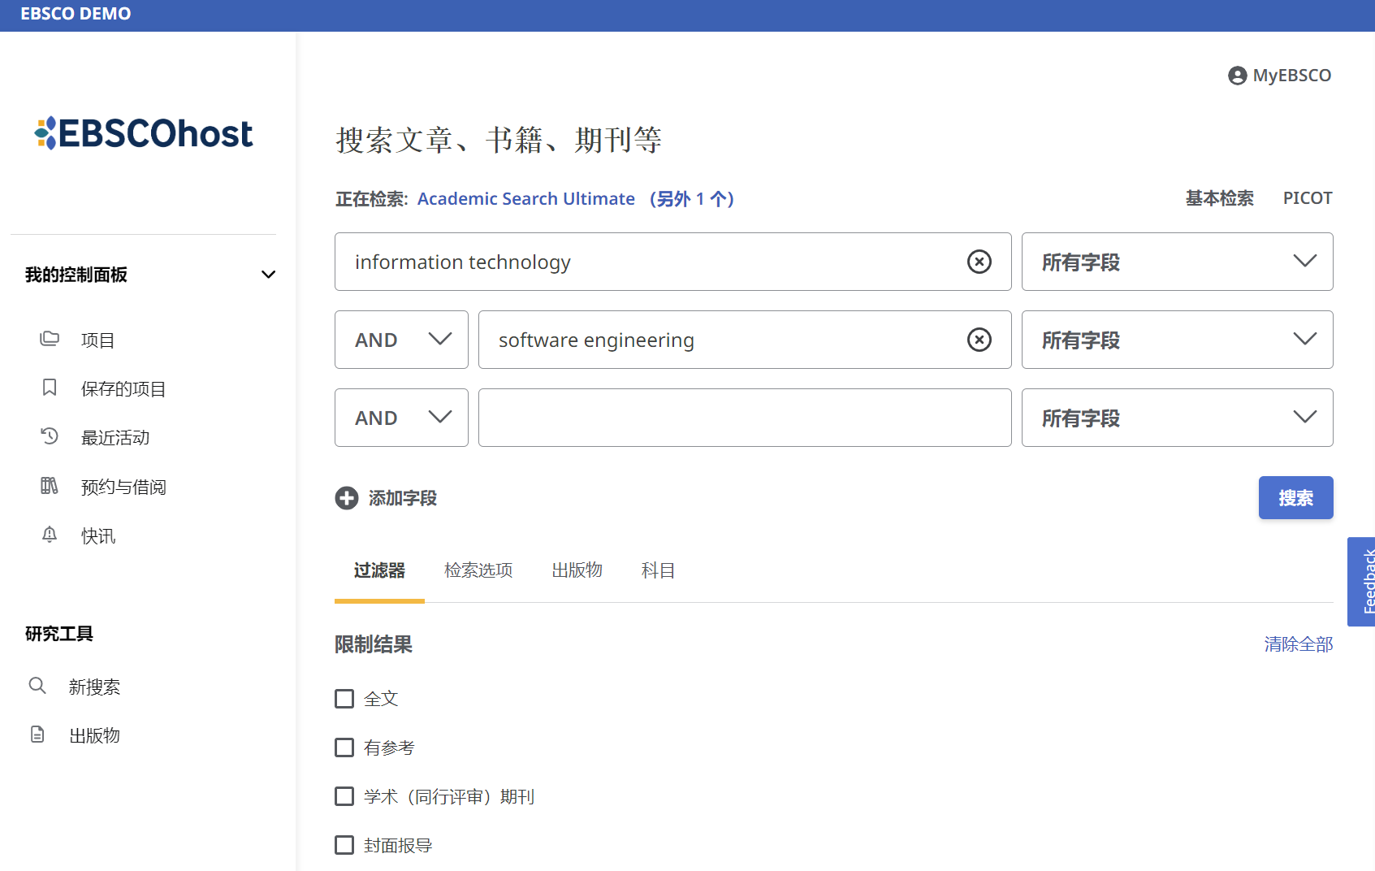
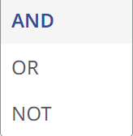
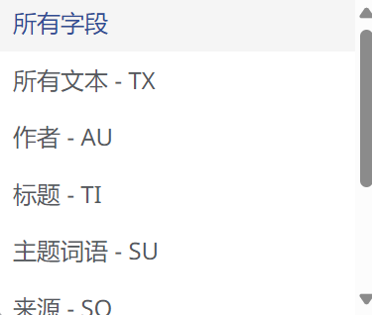
高级检索
您可以使用布尔逻辑运算符（AND\OR\NOT）和选择不同字段（例如主题词、作者和标题）来引导检索。
如果您的检索需要三个以上的检索框，则可以单击添加字段以添加更多检索框。
您还可以使用过滤器区域的限制条件，然后点击搜索。

Slide 30

布尔逻辑运算符
AND
用于缩小检索范围，类似于“交集”概念
eg: coffee and tea 检索到的结果中既包含coffee 也包含tea
OR
用于扩大检索范围，类似于“并集”概念
eg: college or university 检索的结果中或包含college ，或包含university
NOT
用于排除检索结果中不需要的项，类似于“非”的概念
eg: Cookies not computer 检索的结果只和Cookies相关，不包含computer

Slide 31
字段限制
通过选择字段，可以控制关键词的性质及出现的位置
eg: 选中“TI 标题”代表希望关键词出现在标题中
eg: 选择“SO 来源”则希望输入的关键词是作为来源期刊名称出现

Slide 32




检索技巧
截词符号(*)用于检索变形体:
econ* 可以检索到economy, economic, economically, etc
短语检索（“”）用于检索固定短语
“global warming” 可以检索到固定格式的词组，位置顺序保持不变
通配符：适用于一个字母(?)用于检索英美单词拼写差异
organi?ation 可以检索到 organisation or organization
通配符：适用于多个字母(#)用于检索英美单词拼写差异
behavi#r 可以检索到 behavior or behaviour

Slide 33

检索举例
如果想了解智能可穿戴设备的健康监测的应用，应该怎么去检索相关文献？
提取关键词：智能穿戴设备、健康监测
分析关键词：
智能穿戴设备：smart textile" OR "wearable sensor
健康监测:health monitoring

Slide 34

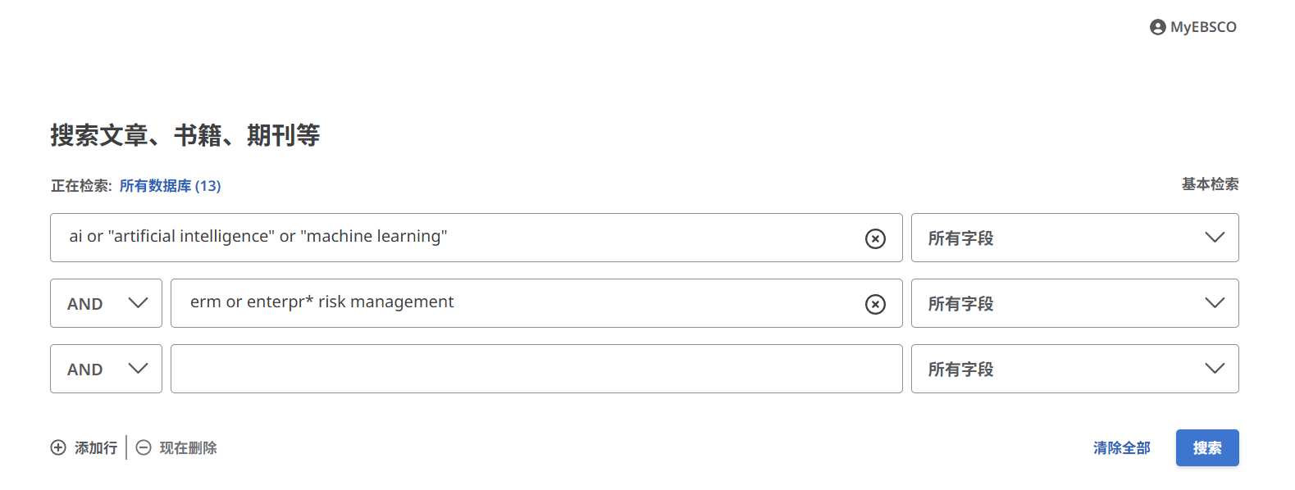
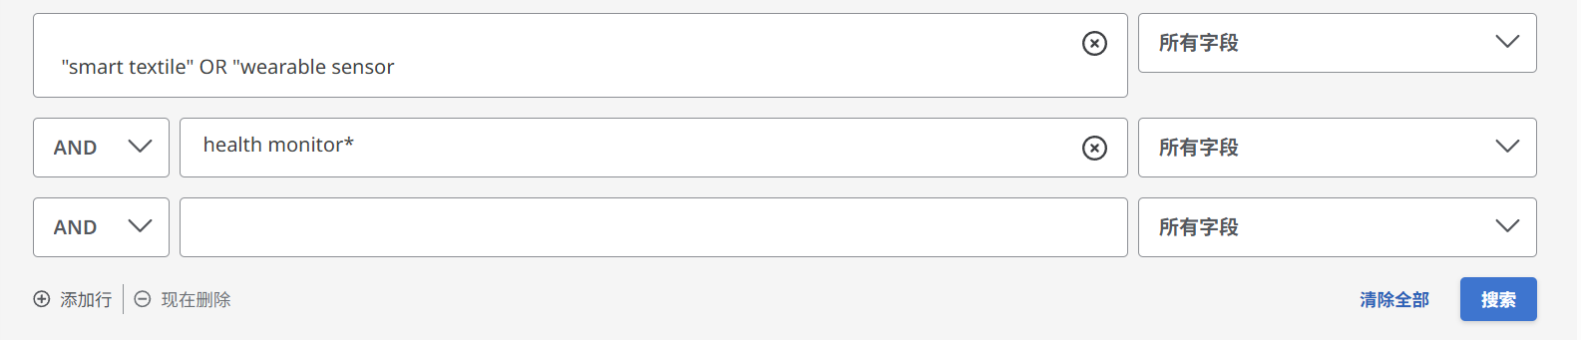

Slide 35
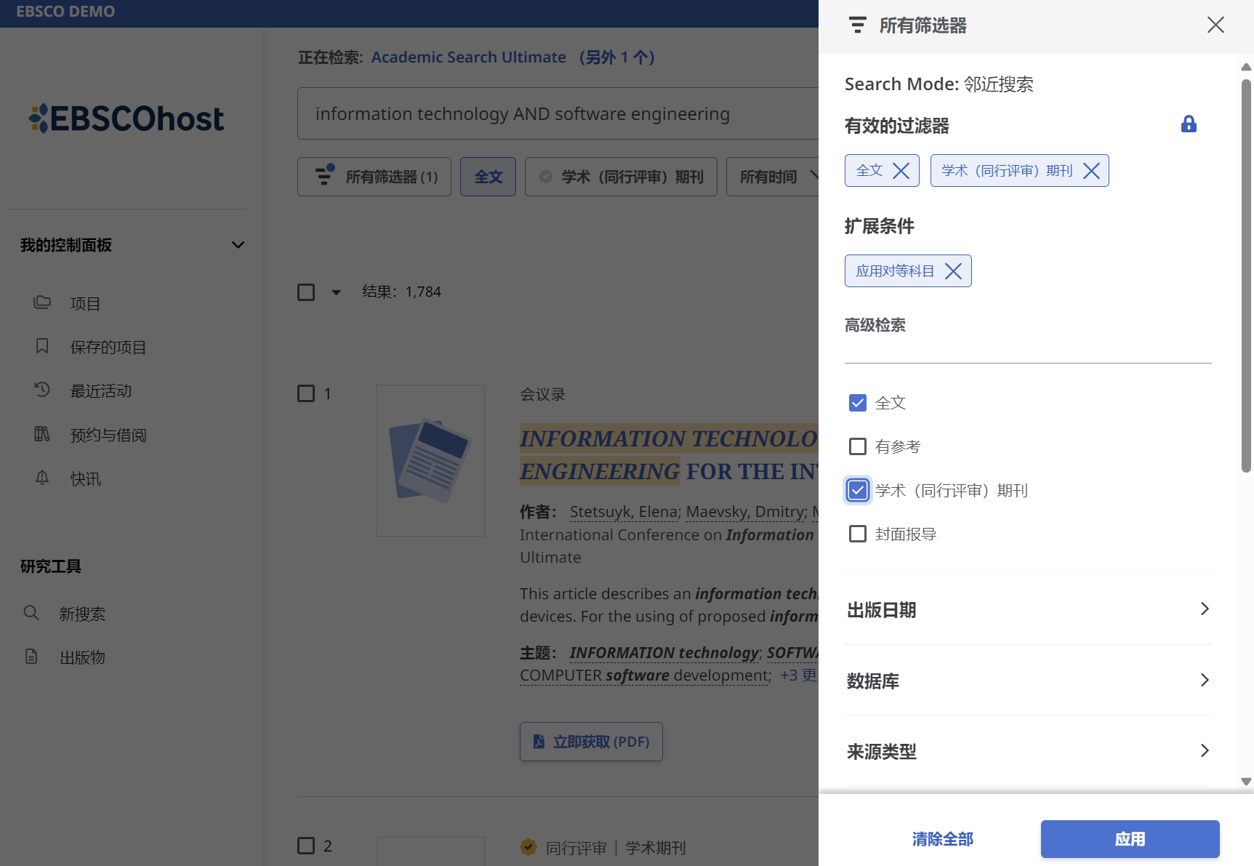
筛选结果
您可以通过应用筛选器继续优化检索结果。单击检索框下方的所有筛选器按钮以显示全部筛选条件。
点击箭头以打开筛选区来显示可用的筛选条件。选择完成后，点击应用按钮以更新结果。

Slide 36
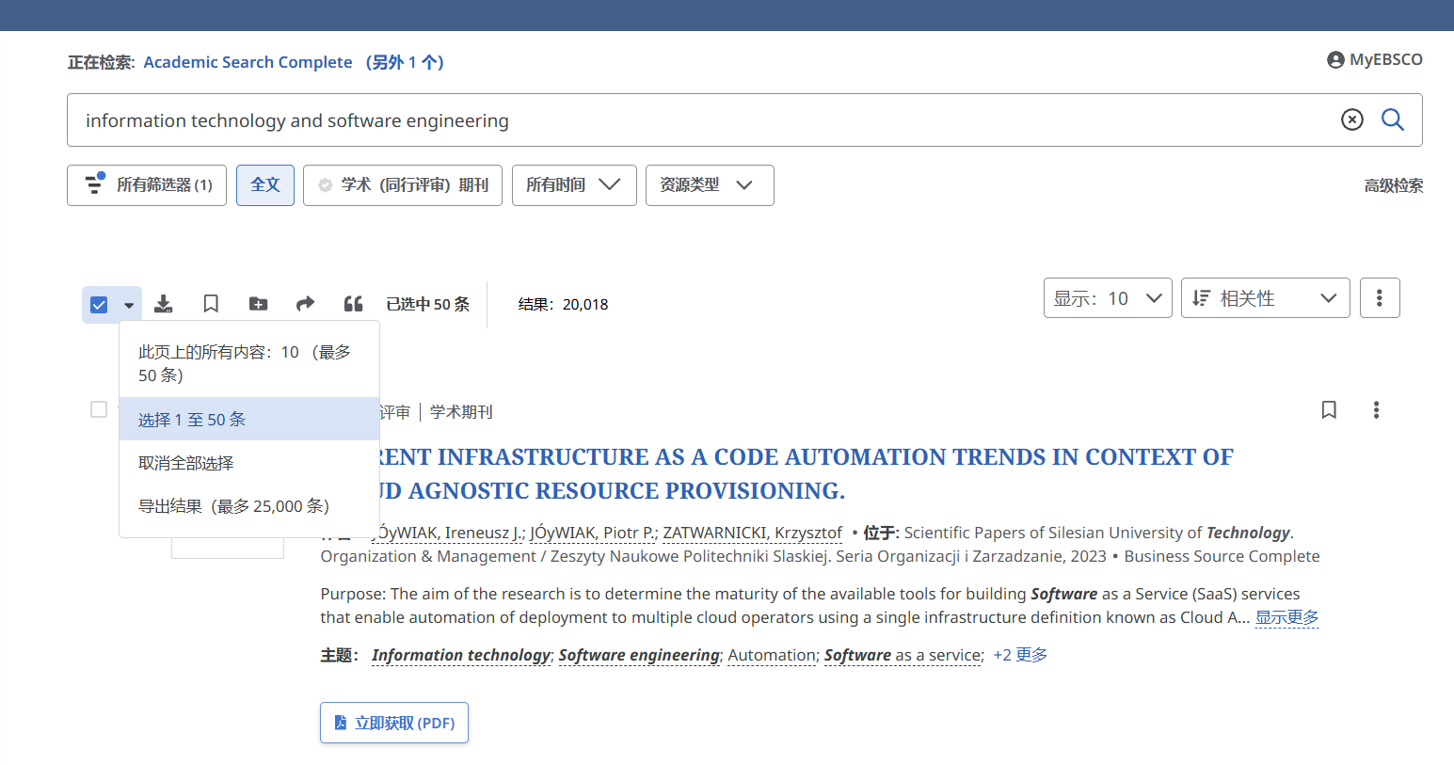
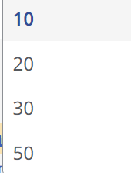
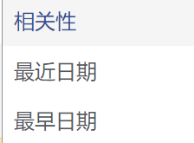
查看结果
勾选复选框，一次性选择当前页面的所有记录（最多50条），然后使用旁边工具对文章执行下载、保存、添加到项目、分享、或复制以及导出引文的操作。
使用结果顶部的下拉菜单可调整每页的文章数量或对结果进行排序。

Slide 37
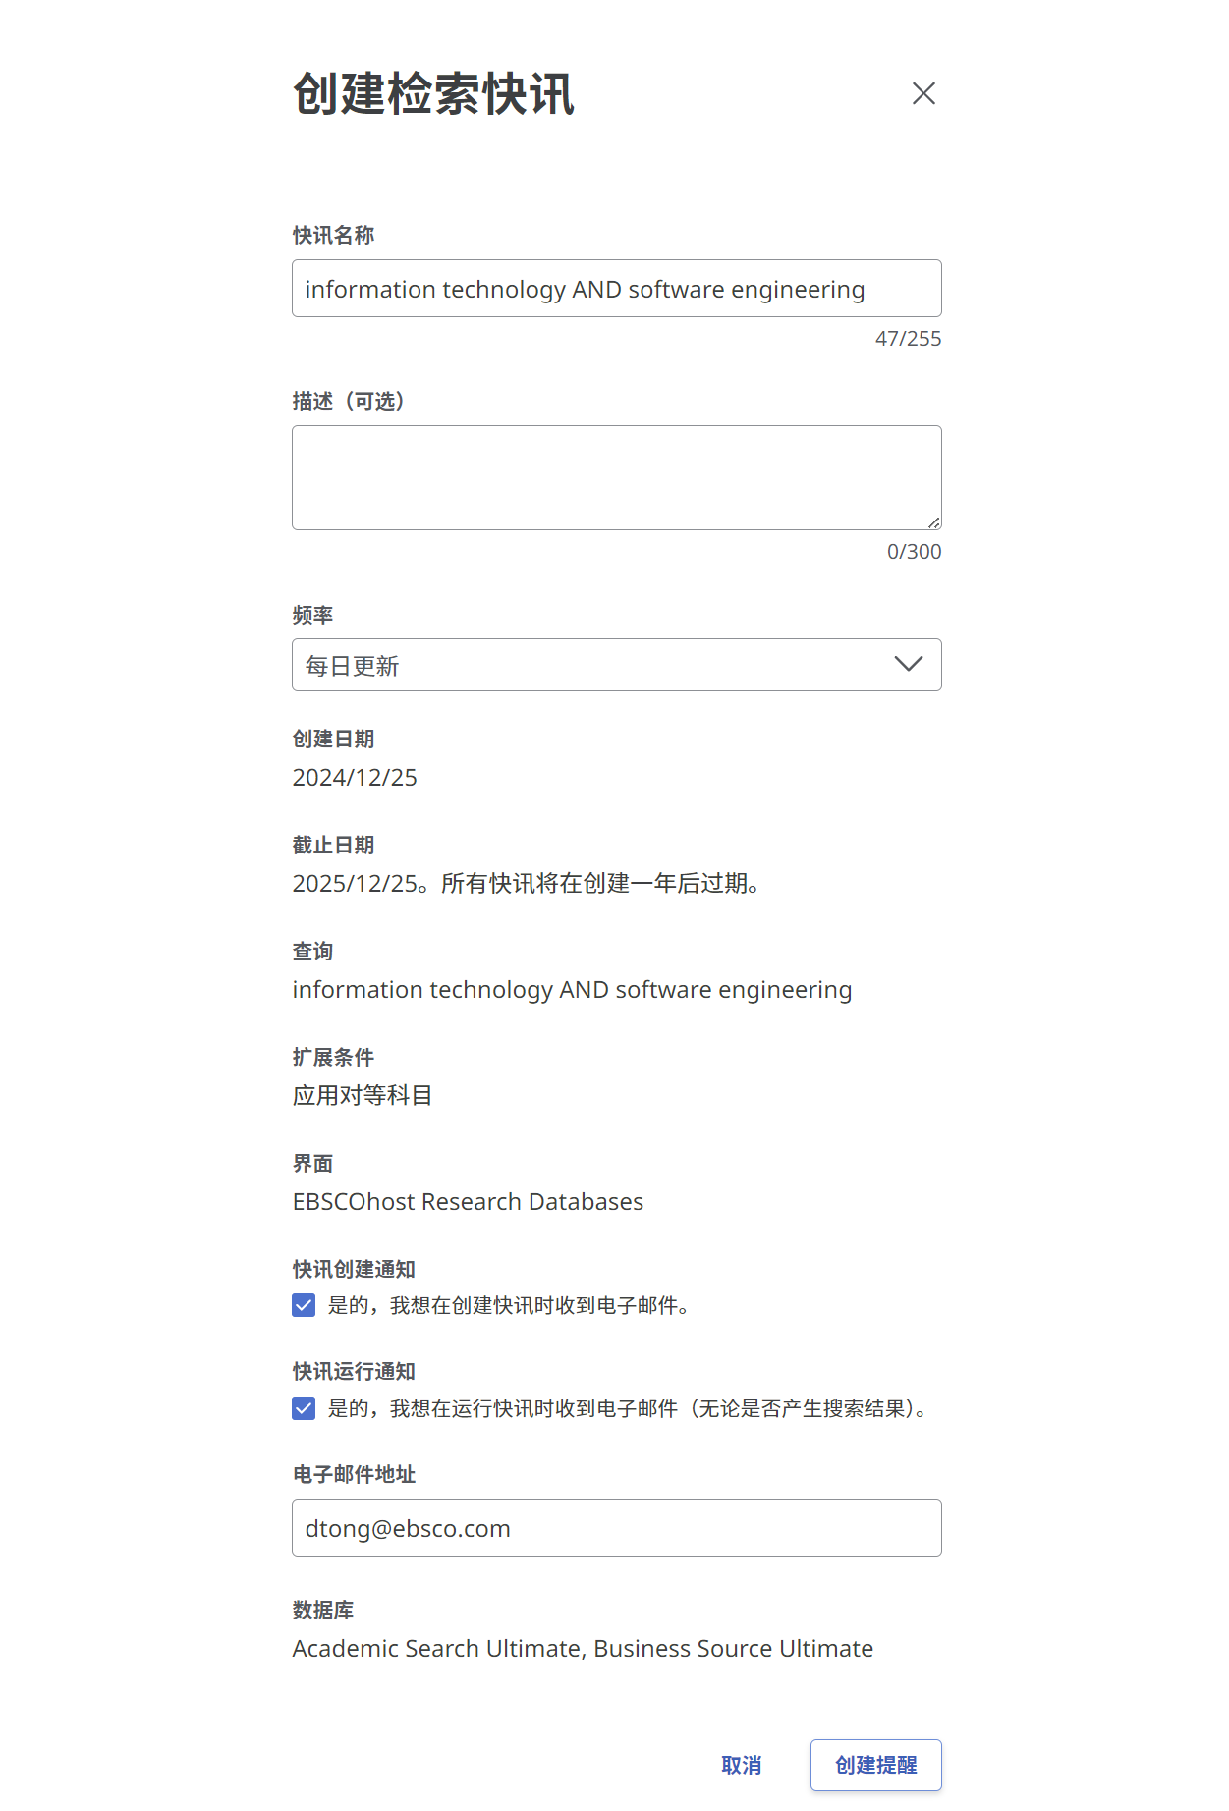
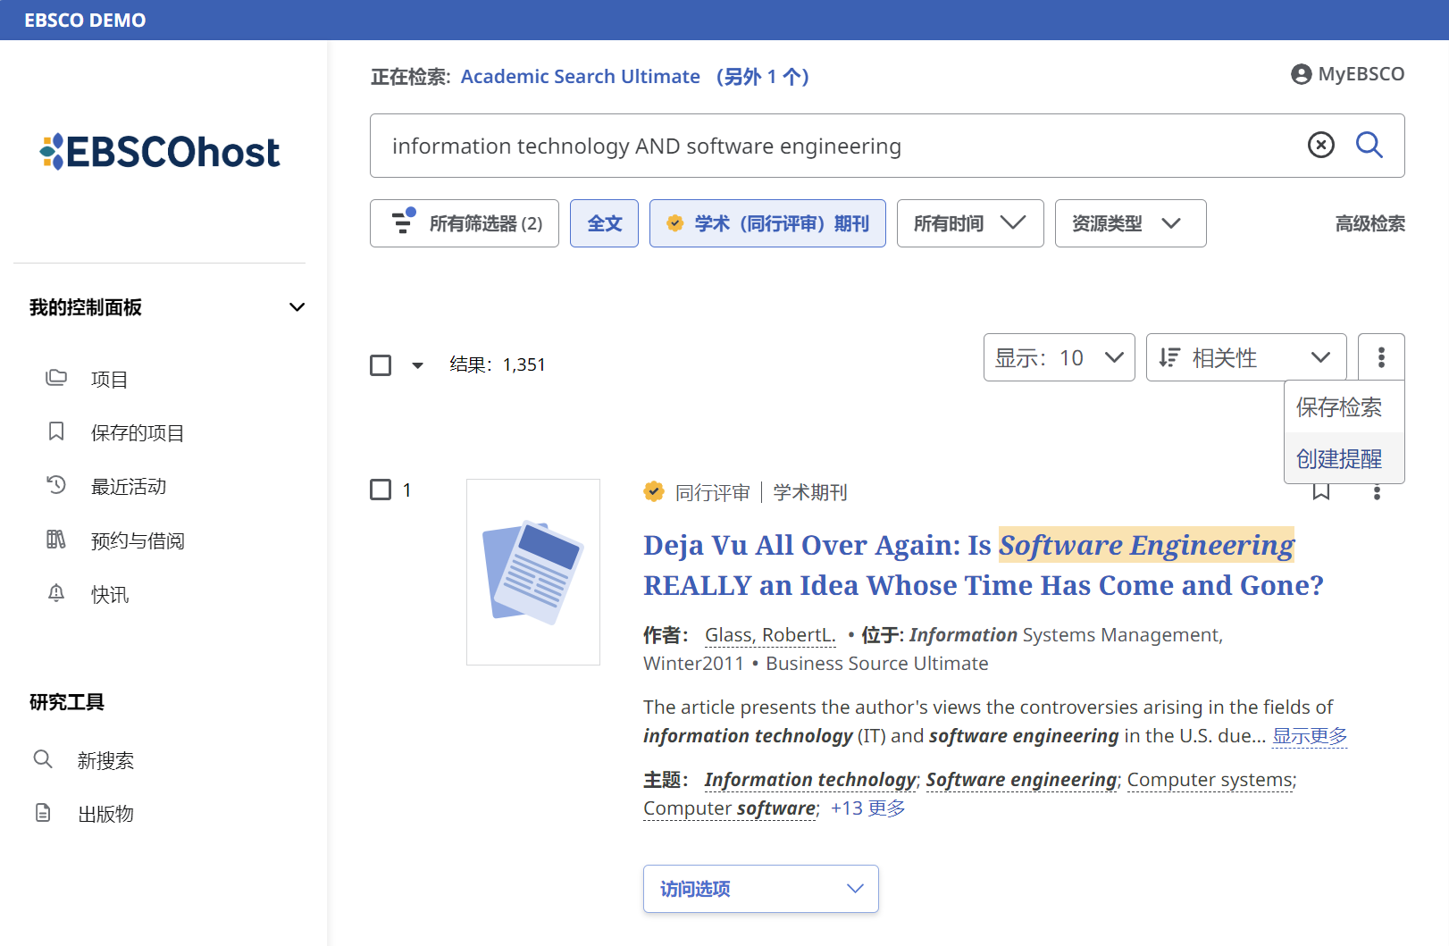

检索快讯创建
展开右侧 图标，点击创建提醒。
填写快讯名称，选择邮件接收频率和通知形式，输入收件人邮箱地址，再点击下方创建提醒以创建检索快讯。
注意：该功能需要先登录MyEBSCO个人账户

Slide 38
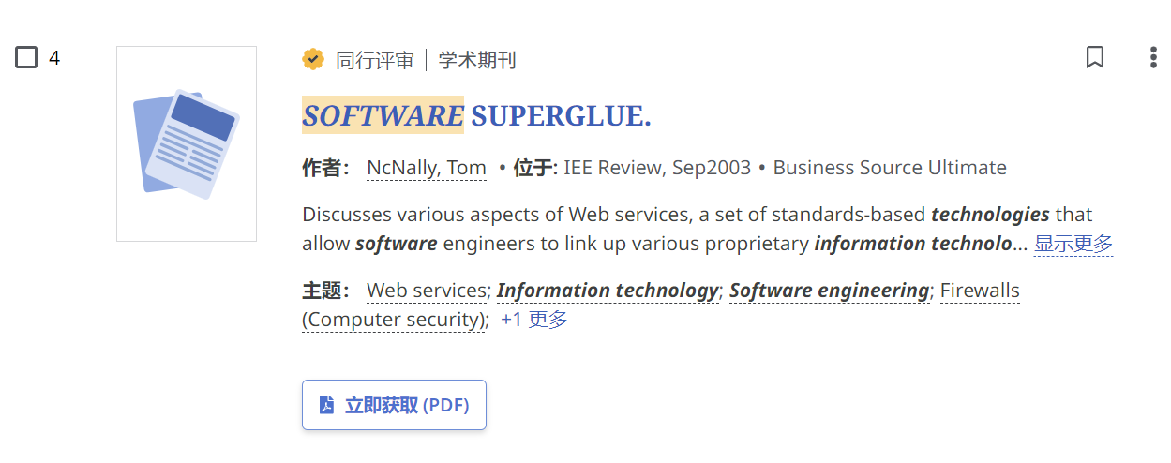
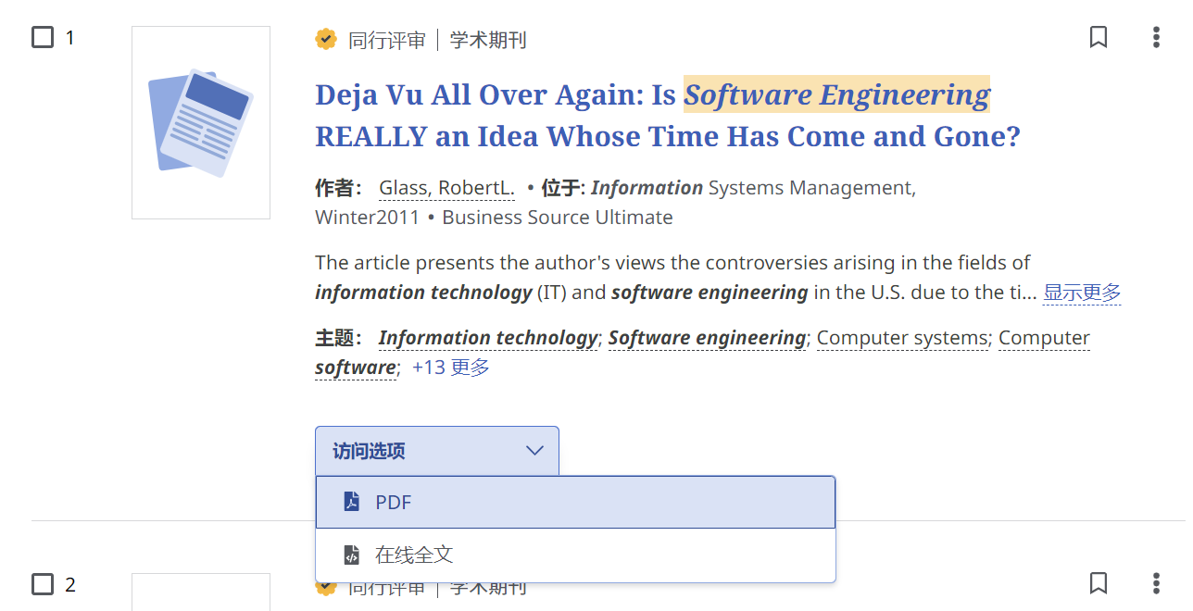
查看全文
在结果列表中，点击访问选项，从菜单中点击PDF/在线全文来选择要阅读的文献。
如果只有一个全文选项可用，则会显示立即获取这一选项。
若要查看有关文献的详细信息，请单击文章标题。

Slide 39
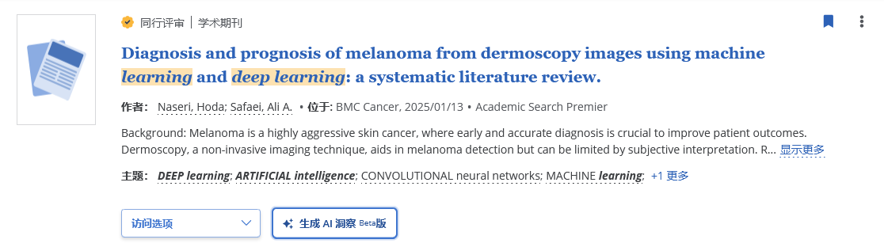
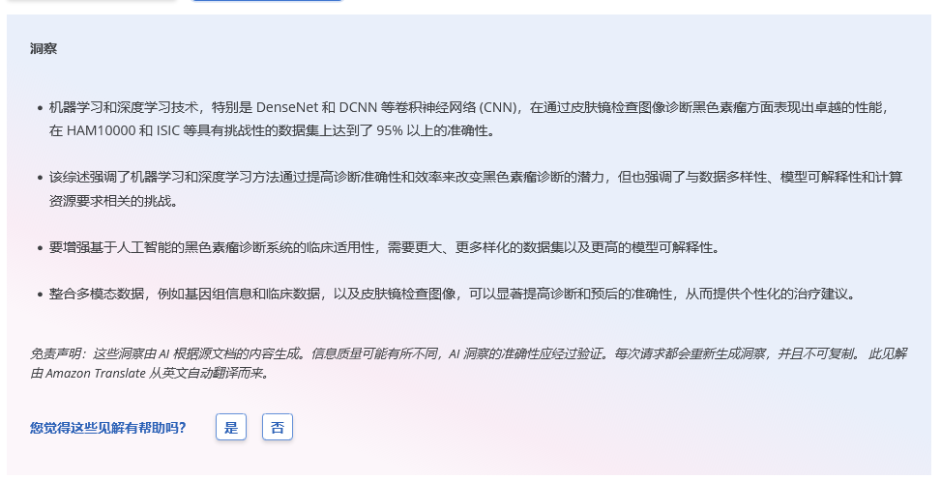
AI 洞察
点击生成AI洞察，利用生成式AI，获取文章要点的简短摘要。
注：受出版社限制，并非所有期刊都适用于AI洞察功能

Slide 40
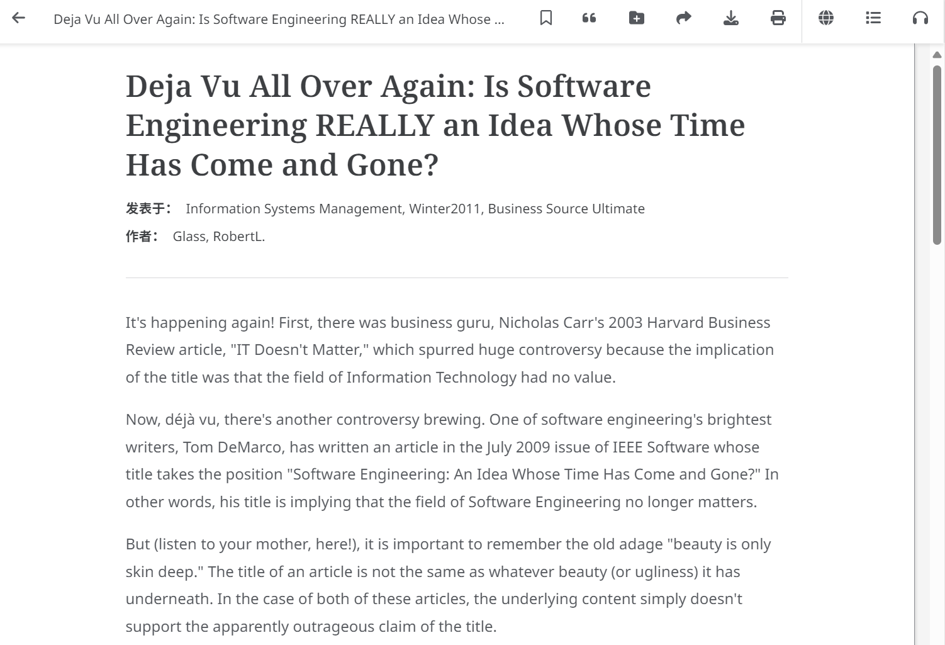
查看全文
通过在线全文查看器，您可以保存或引用文章，将其添加到控制面板中的项目中，分享、下载或打印文章。您还可以翻译全文，查看目录，或通过文本转语音收听文章（PDF全文也支持听读）。

Slide 41
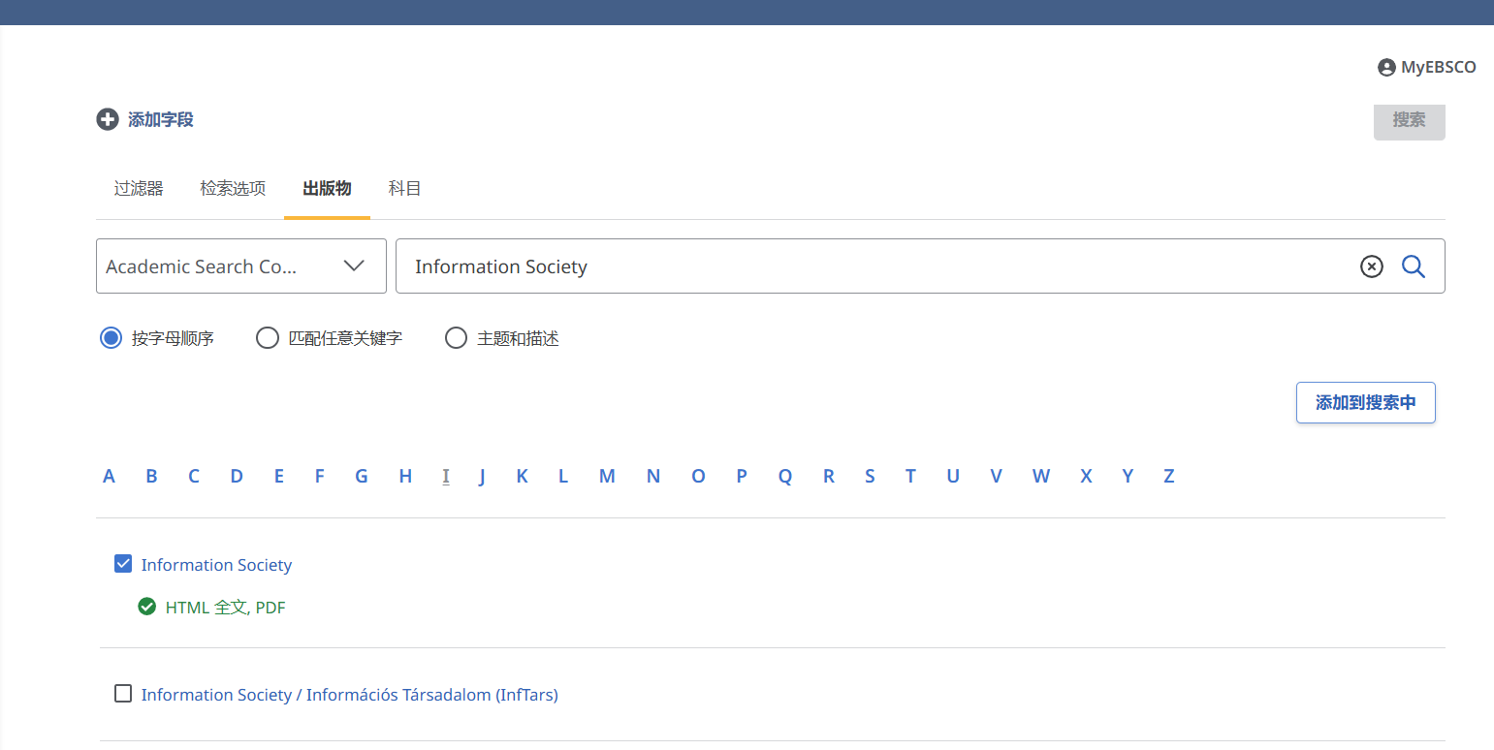
刊物检索
点击高级检索框下方的出版物选项以从不同的数据库中检索出版物（若选择了多个数据库的情况下需要选择）
可按字母顺序浏览或精确检索库中刊物
选中出版物，点击添加到搜索中以检索该出版物中所有文章。
点击刊名查看刊物详情信息。

Slide 42
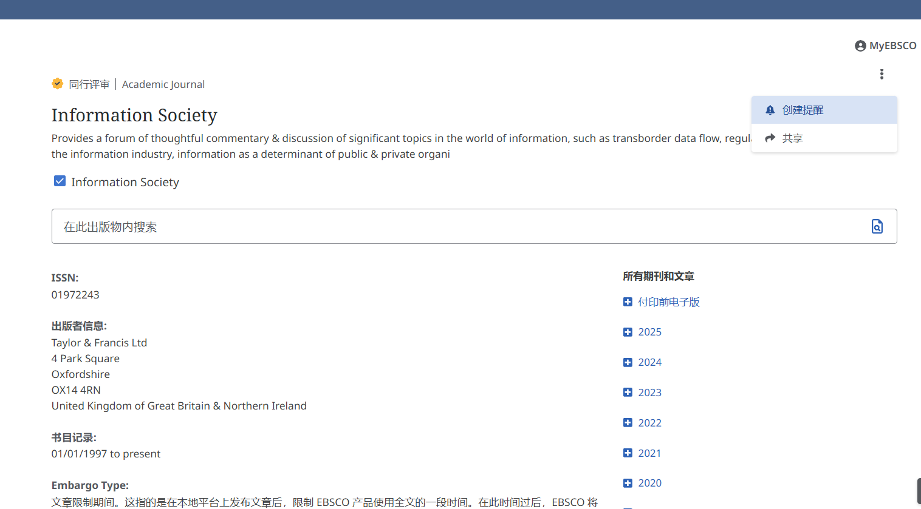
刊物详细信息
点击右上角 图标可创建期刊快讯或以链接形式分享该刊物。
点击在此出版物内搜索可实现刊内检索
左侧可查看刊物详细信息，点击右侧+号图标展开刊物收录情况。

Slide 43
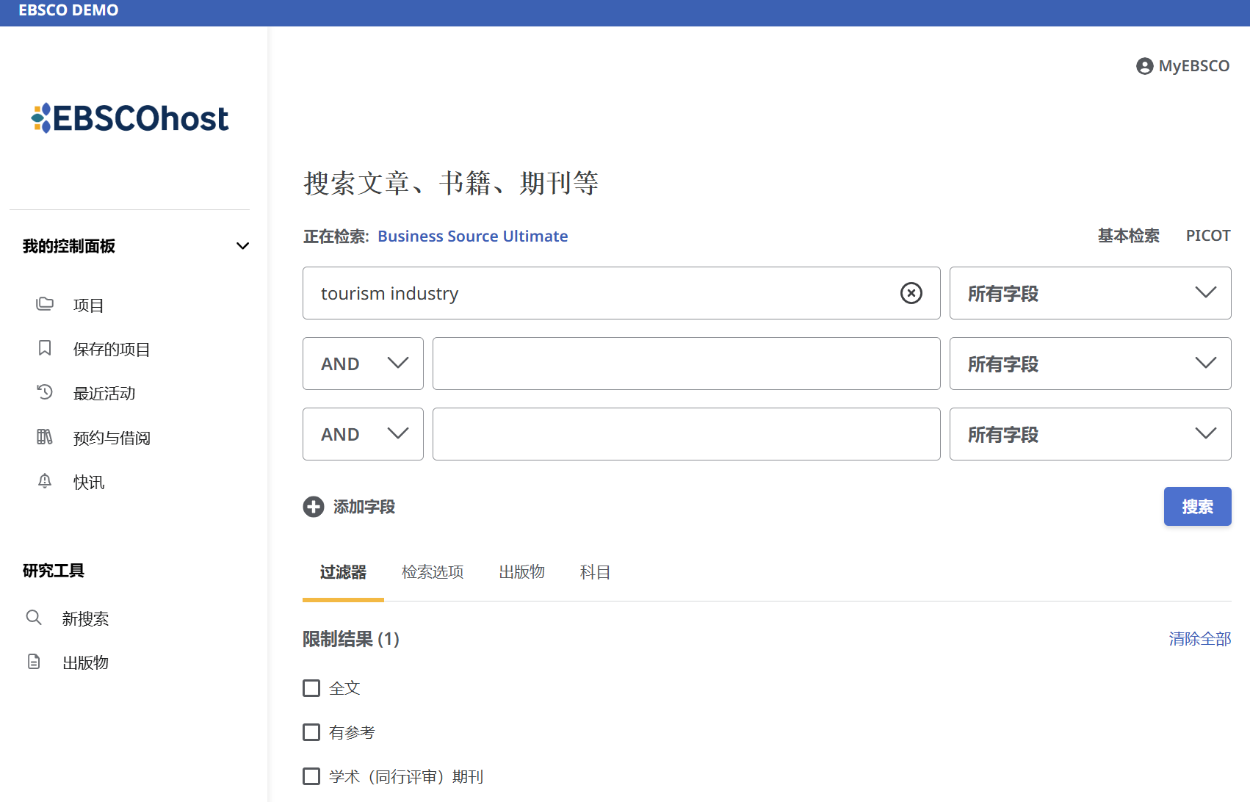
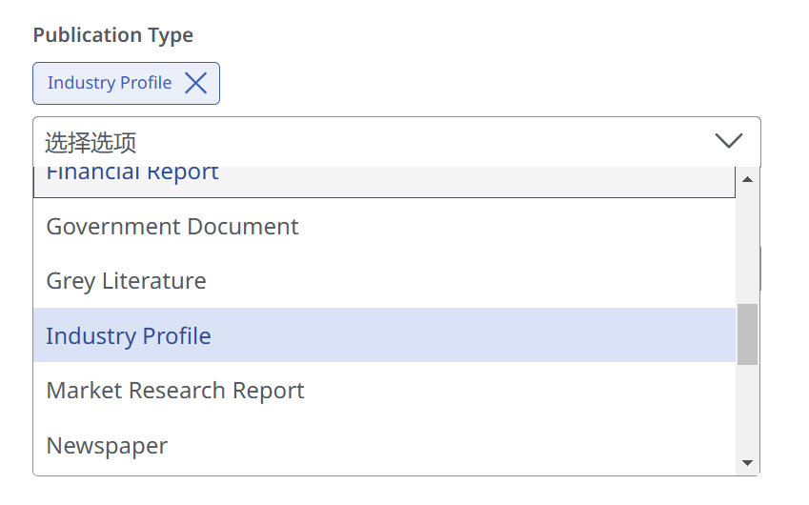
BS非刊资源检索
确认检索Business Source系列数据库
进入高级检索框下方的过滤器，展开Publication Type下拉菜单，对出版物类型进行预限定，选择要检索的非刊资源类型，例如SWOT分析、公司概况、行业报告等。
在上方检索框中输入相关检索词，再点击搜索。

Slide 44
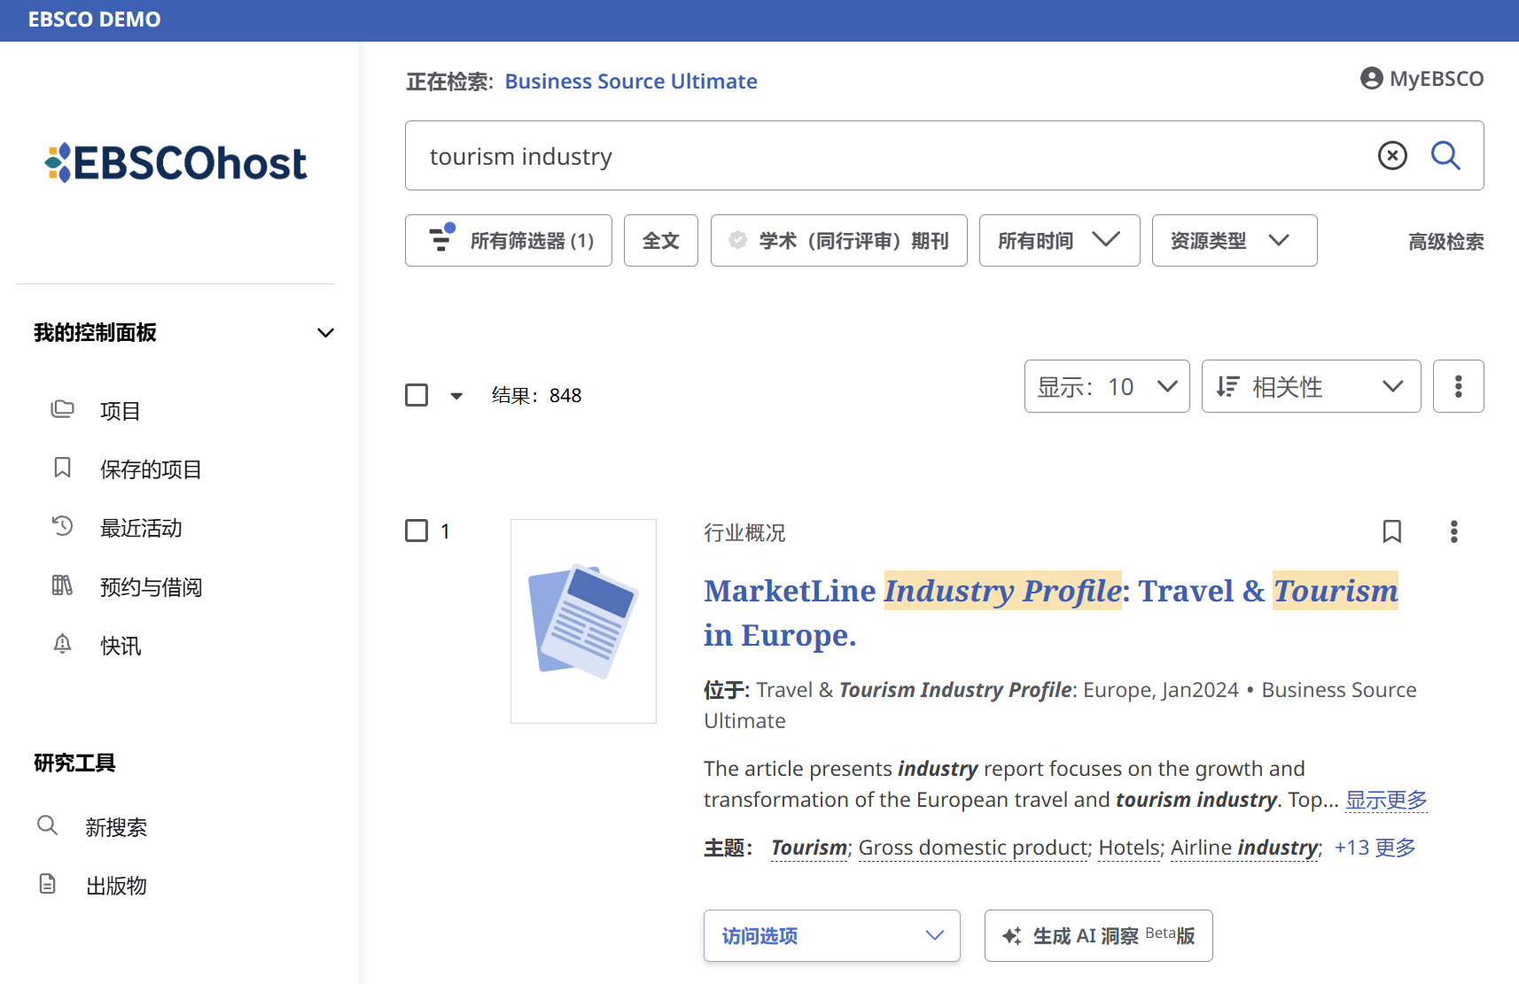
BS非刊资源检索
获得相关主题的行业概况非刊资源检索结果。

Slide 45
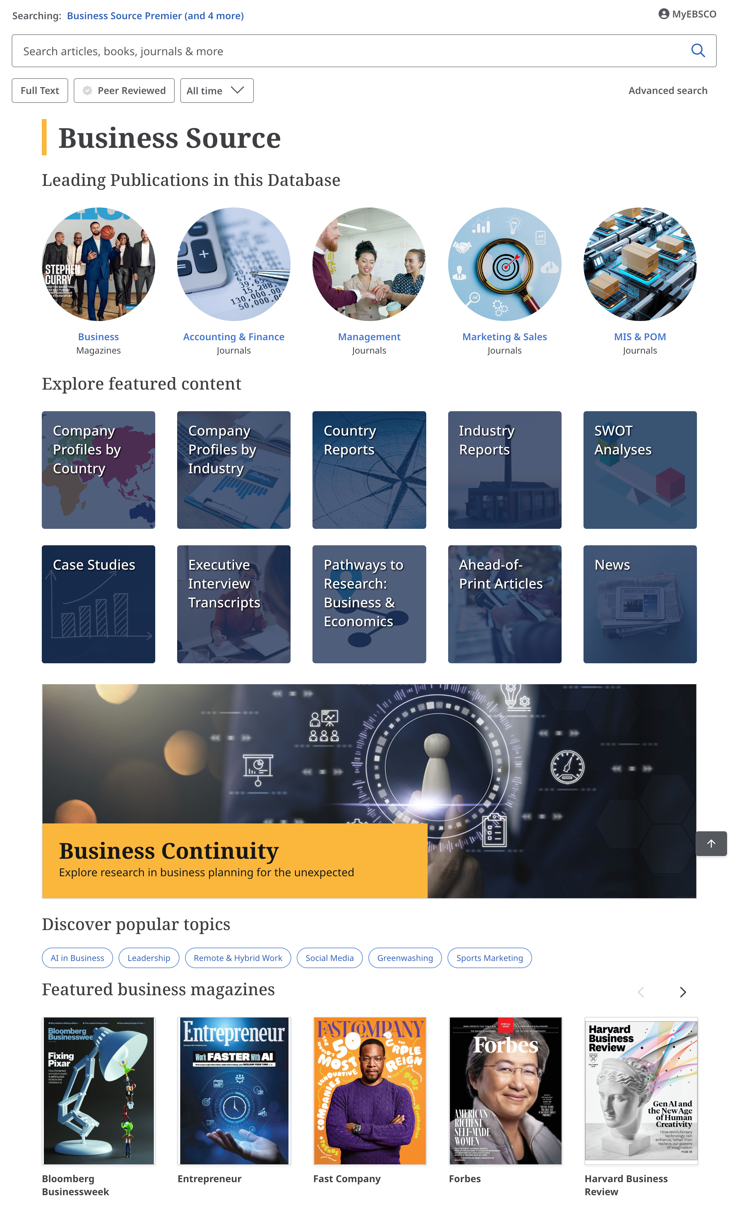
Business Searching Interface
针对BS
提供简洁现代的外观设计
使商业研究更加直观高效
具备优化的导航系统和赏心悦目的视觉设计
支持浏览顶级商业期刊与杂志资源
支持按特定主题进行检索
便捷获取国家经济数据、公司档案、行业资讯及市场调研报告

Slide 46
浏览权威出版物
涵盖管理、会计与金融、市场营销等多学科主题领域
探索多元内容类型
提供非期刊资源的分类检索，助您高效锁定目标研究资料

Slide 47

便捷扩展检索范围
支持按国家、行业等维度在次级页面中精准筛选

Slide 48
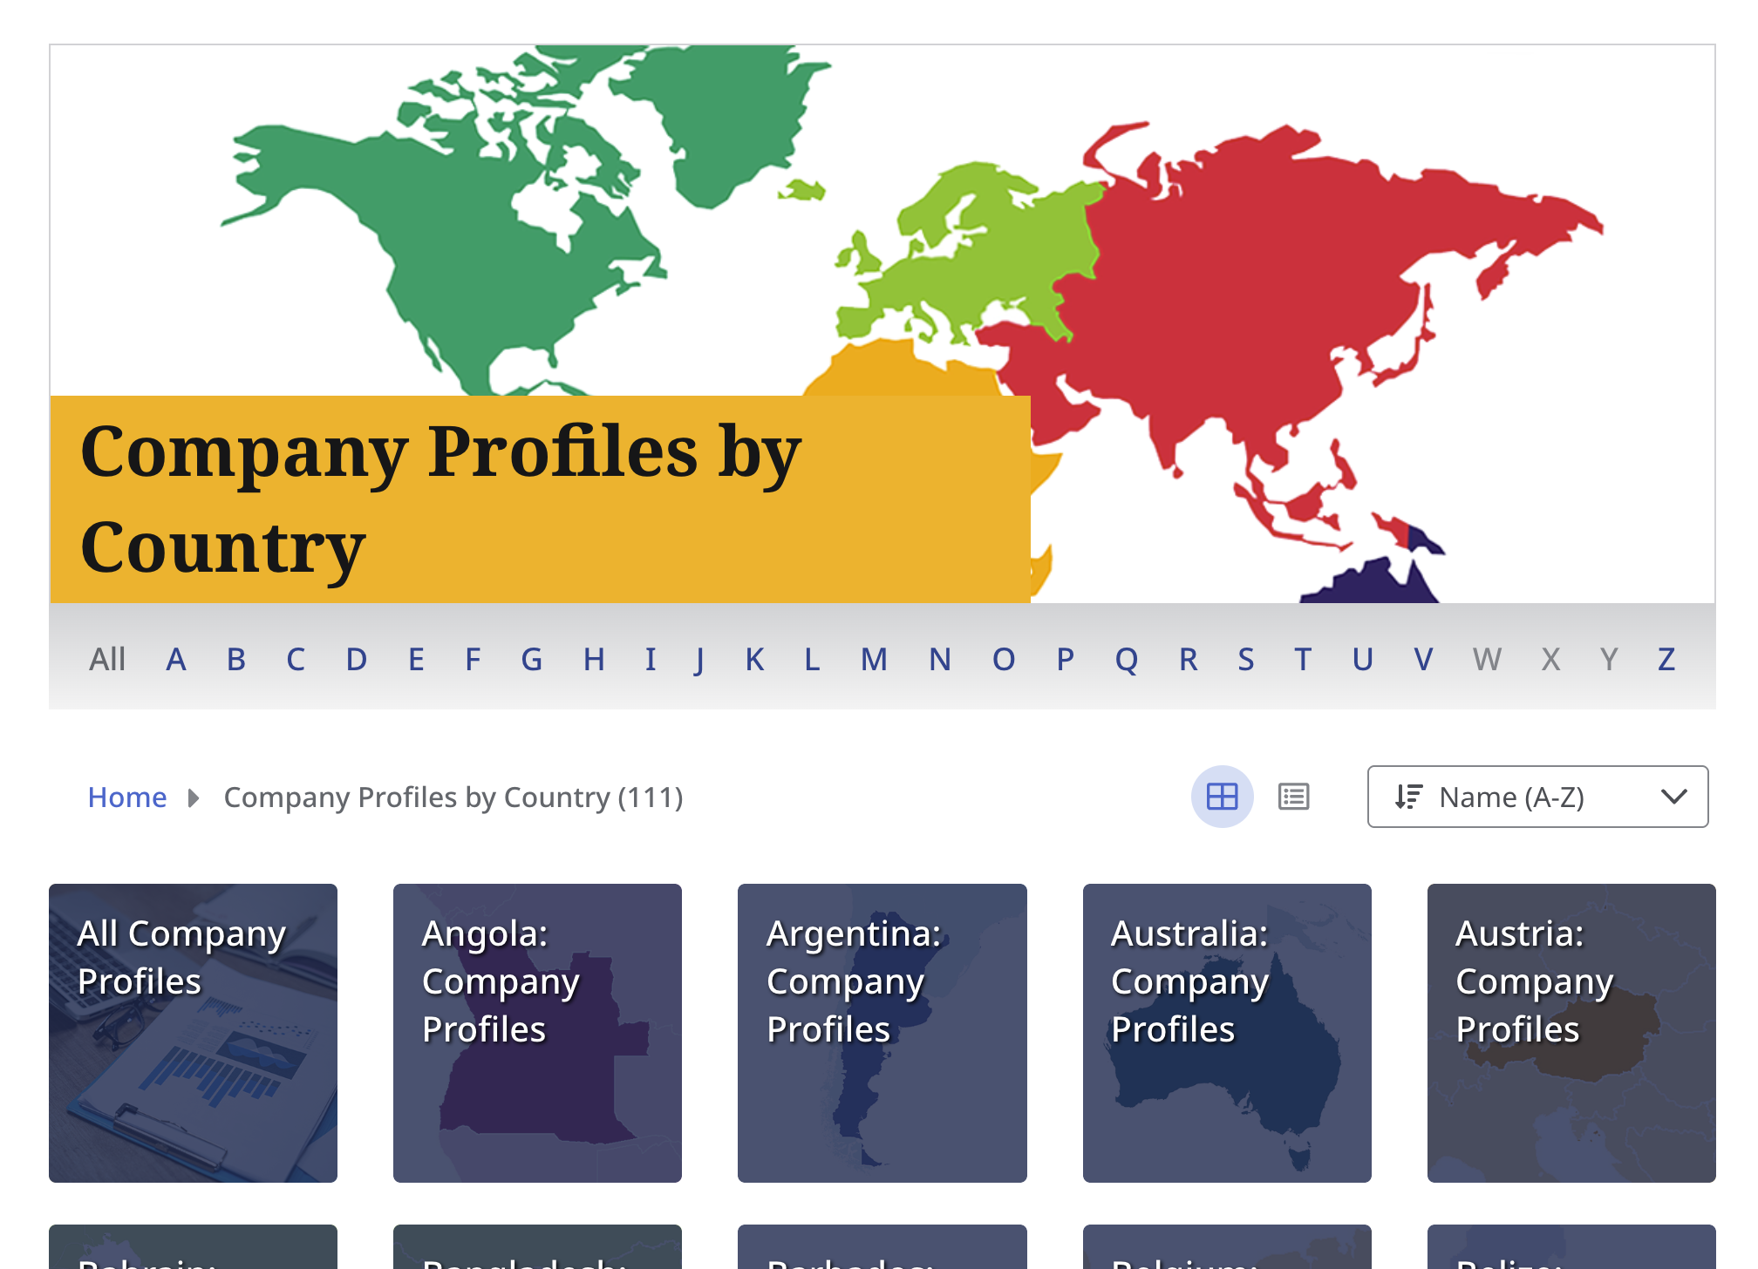
轻松扩展受国家/地区、行业等限制的辅助网页上的搜索

Slide 49
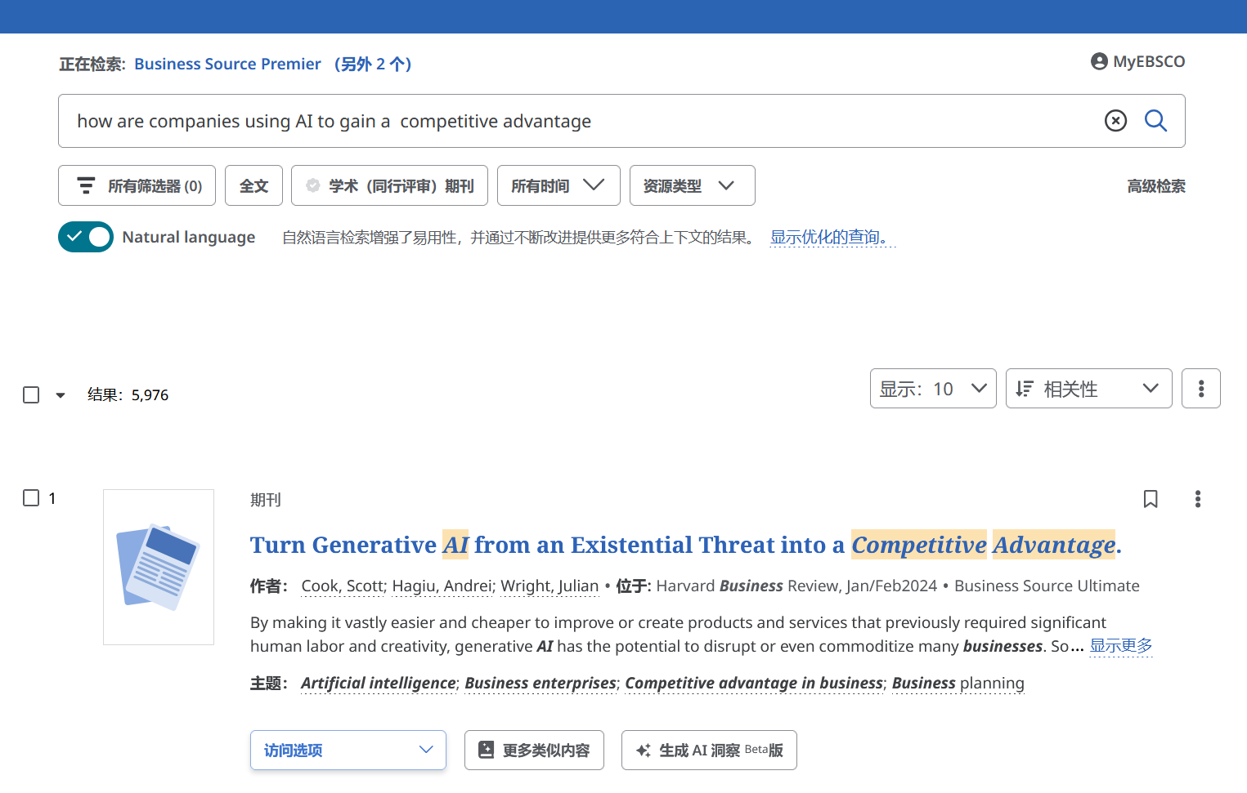
支持自然语言检索

Slide 50
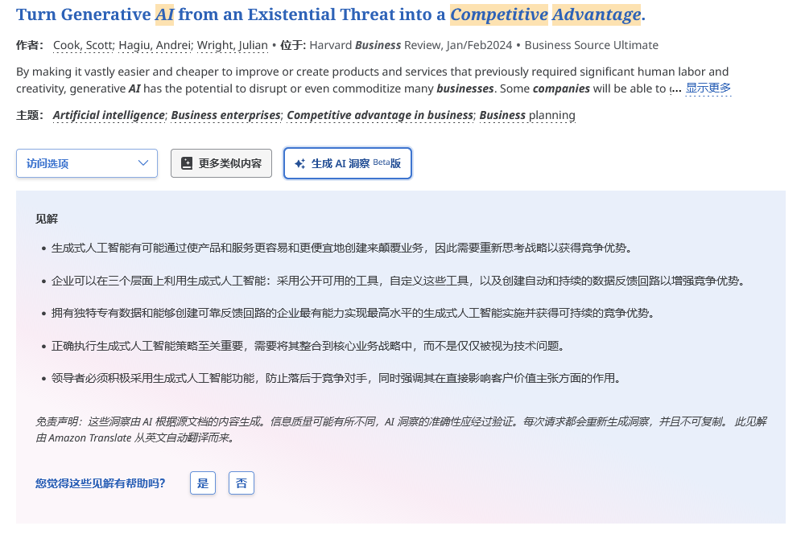
AI 洞察

Slide 51
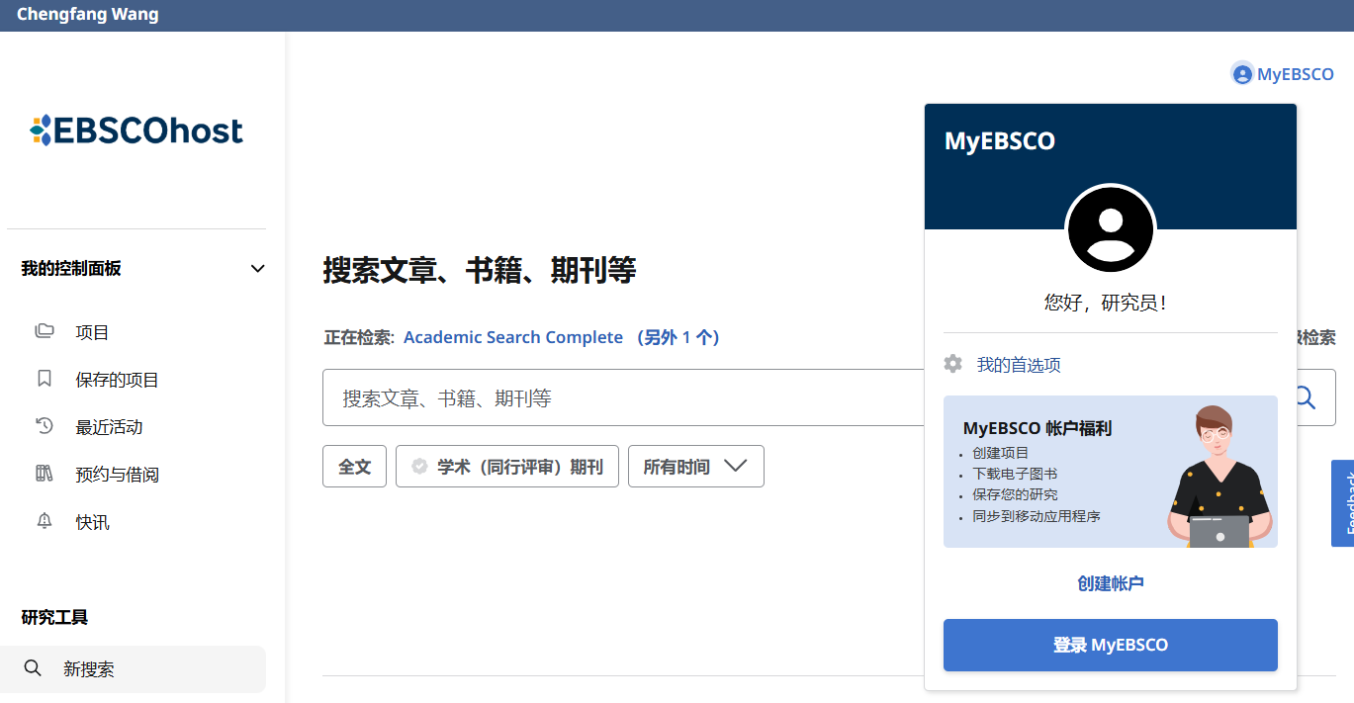
我的控制面板
在我的控制面板中，您可以找到您的保存的项目、创建的项目、浏览和检索历史、电子书借阅情况和管理快讯。
使用您的MyEBSCO个人账户登录 EBSCOhost 时，控制面板中的项目将被保存，可在登录后可随时访问。
如果您通过所在机构而非个人账户登录，控制面板中的项目在您当前会话结束后不会被保存。您可以单击右上角MyEBSCO 并单击创建帐户链接来创建自己的帐户。

Slide 52

三、EBSCO 移动端下载与使用

Slide 53



EBSCO Mobile App
允许用户在任何地方进行搜索和研究过程，允许在任何时间、任何地点取得进展，并在桌面和移动设备之间实现无缝集成
查找并连接到您的机构，然后只需搜索、选择并使用机构订购的数据库内容
您只需登录App一次，漫游期内，App会记住您的登录凭证，实现自动登录

Slide 54

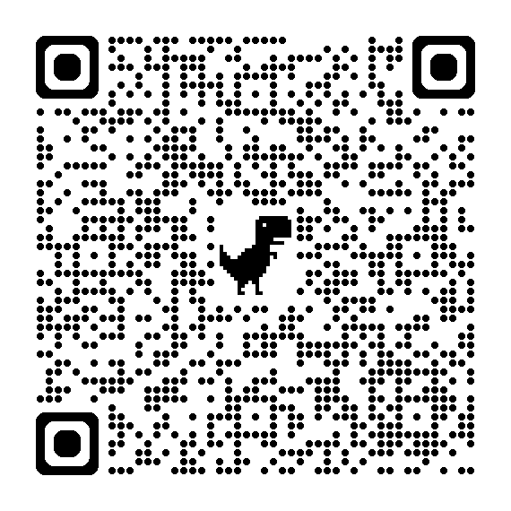
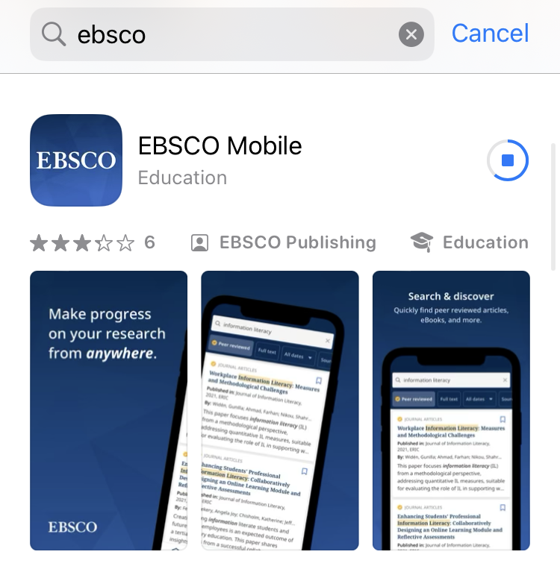

移动端应用下载
iOS用户可直接在应用商店中搜索“EBSCO”
安卓用户扫码下载
Notes:
Follow along with this session using the link: https://bez5.short.gy/OU0dPM

Slide 55
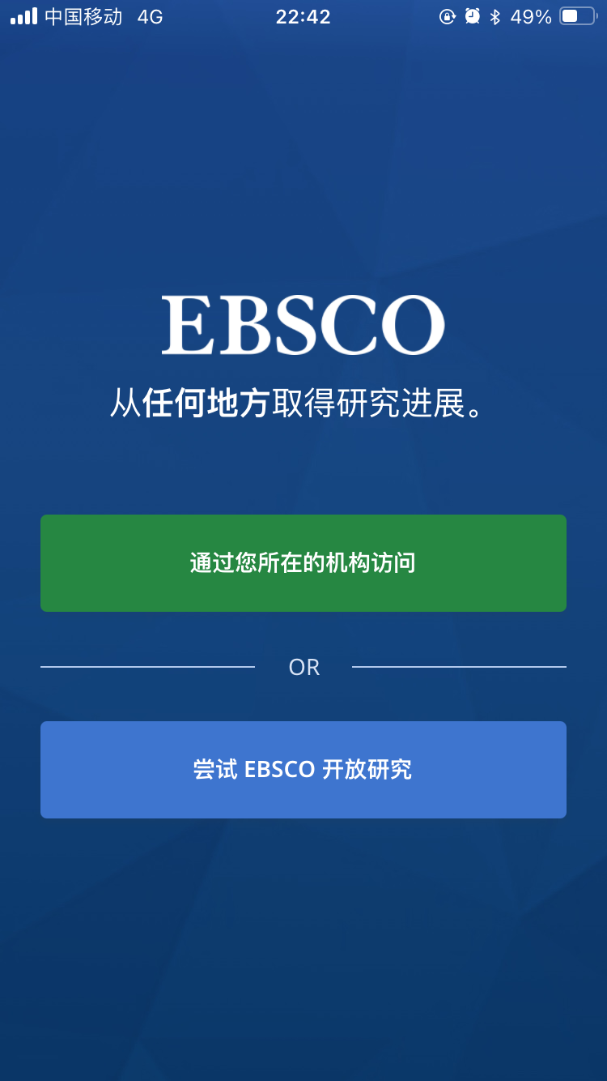
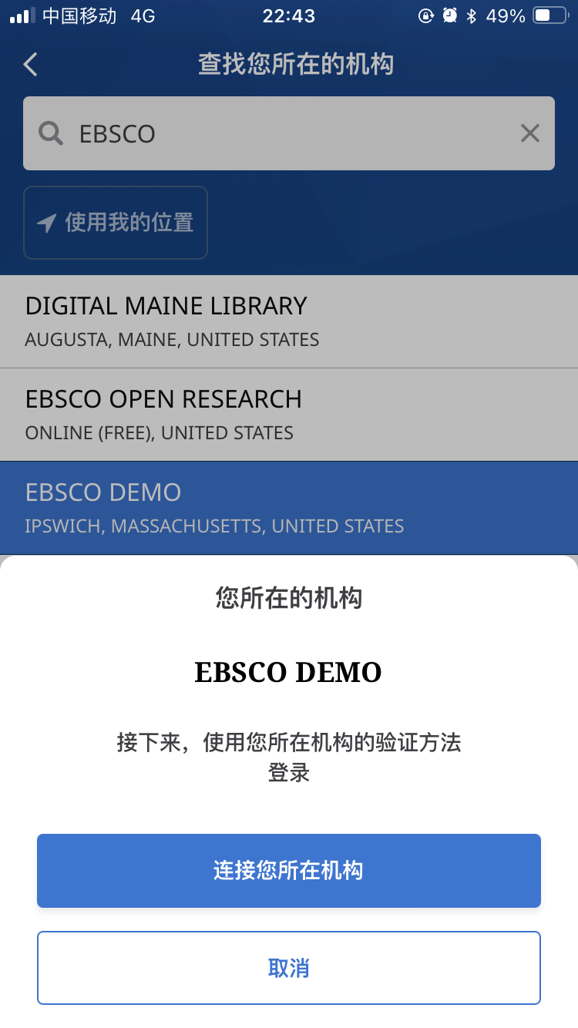
登录 EBSCO Mobile App
• 打开EBSCO应用程序，点击“通过您所在的机构访问” (Access with your institution) 按钮登录
• 在检索框中输入机构的英文名称进行查找，或点击“使用我的位置” (Use my location)定位您所在的学校。
• 点击学校名称，单击“连接到您的机构”(Connect your institution)允许应用登录。

Slide 56
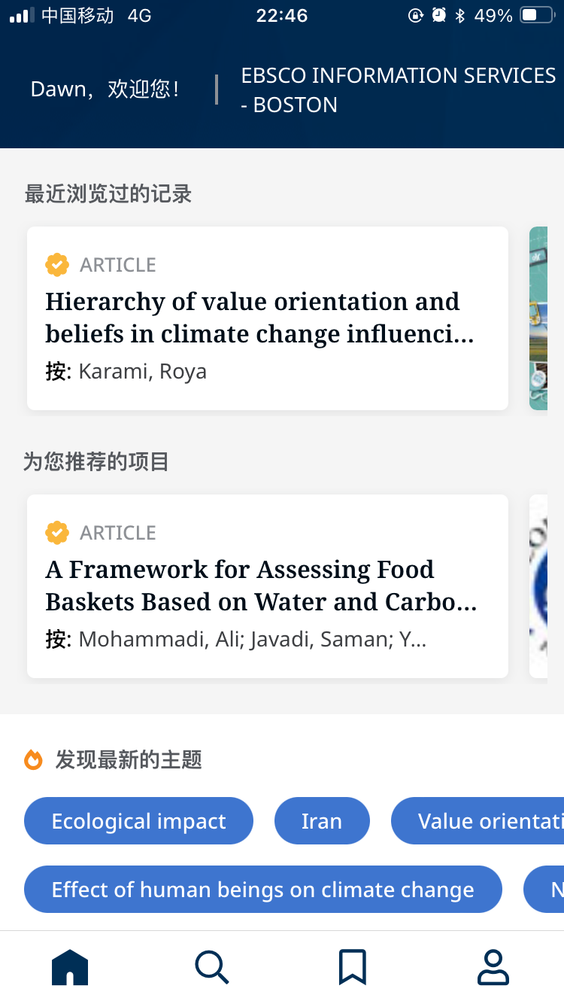
EBSCO Mobile App 主页
• “最近查看” ( Recently Viewed )：向左滑动可查看您在使用App时最近查看的文章。点击文章可再次阅读
“为你推荐” (Recommended for you):点击根据您最近浏览过的文章和电子书推荐的文章
“发现最近主题 ” (Discover recent subjects )，即可执行与该主题相关的文章搜索。此区域中的主题是根据您在使用应用程序时浏览过的文章显示的

Slide 57
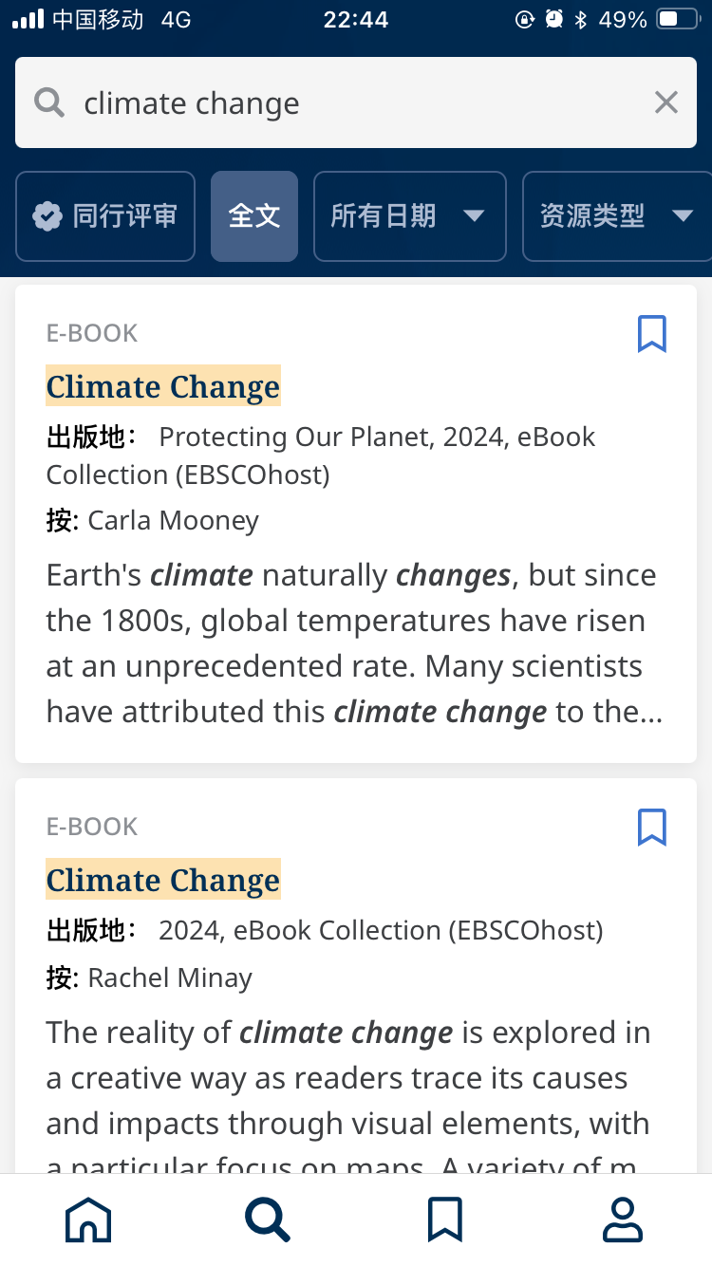
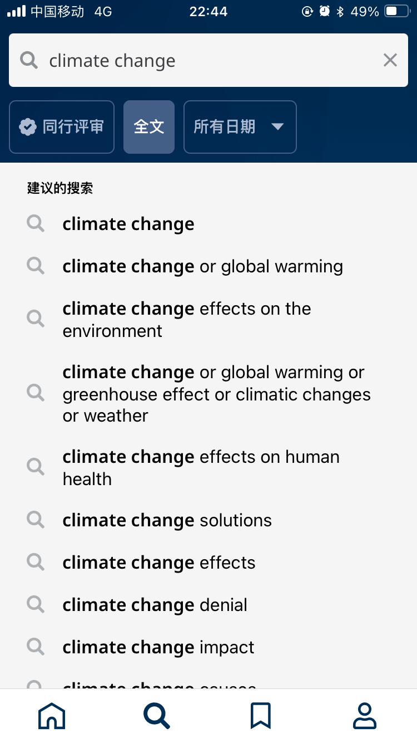
检索EBSCO Mobile App
点击屏幕底部菜单中的放大镜，进入搜索页面
在搜索框中输入搜索词。当您键入时，您可以点击App提示的搜索词
点击筛选条件（同行评审、全文、日期范围），将其应用于搜索
点击设备键盘上的“搜索”以运行搜索
页面将显示检索结果，结果中与检索词匹配的词会高亮显示。点击文章或书名查看详细信息或阅读全文（如有全文提供）

Slide 58
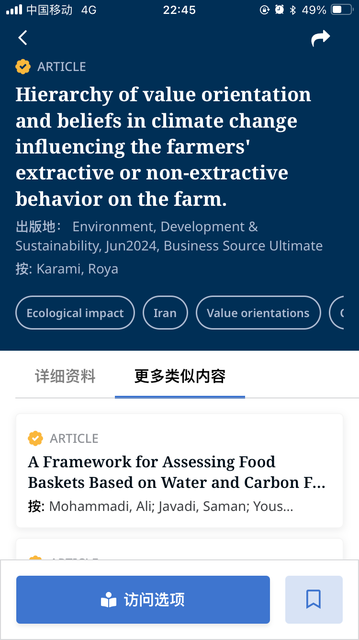
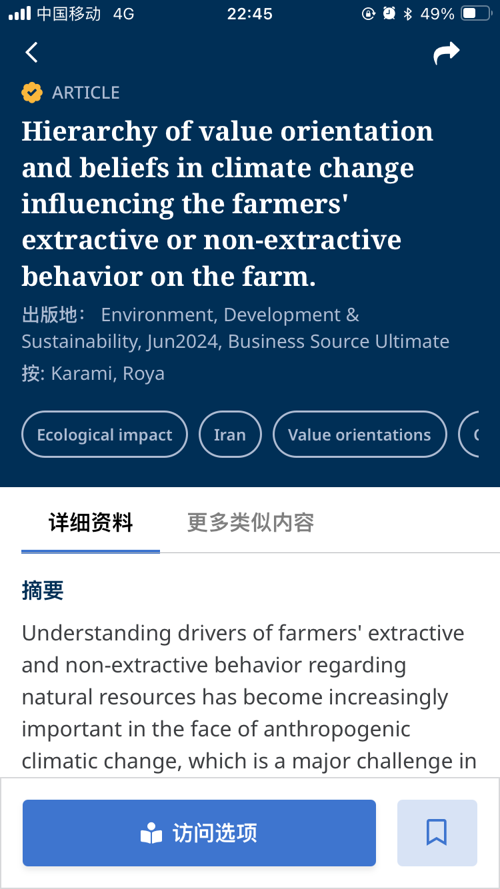
阅读文章
在文章页面，右上角箭头符号可将文章根据设备所支持的方式进行分享
点击文章标题下方的方框，可对方框中的内容执行二次检索
继续往下滑动可查看文章的摘要信息
在文章详情页面向左滑动，可获得更多类似文章的相关推荐

Slide 59
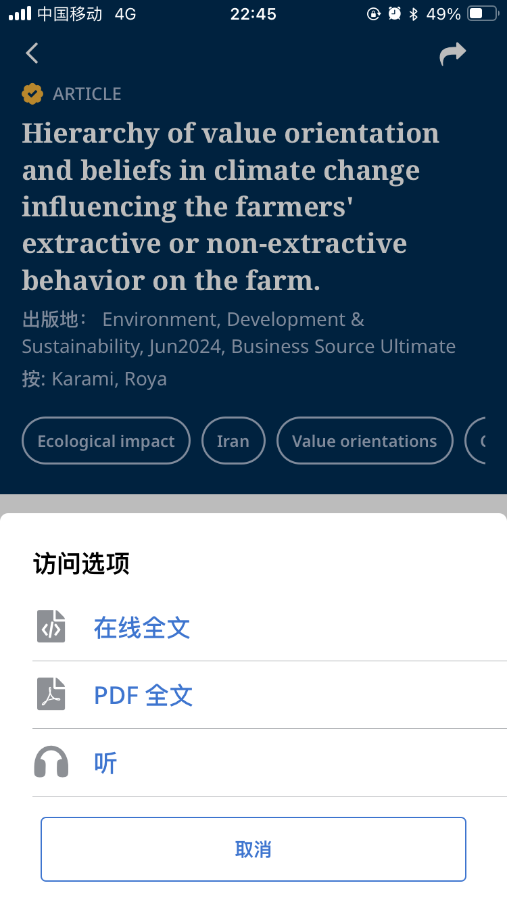
阅读文章
单击“访问选项”（Access options）（如果文章提供多种格式的全文）
选择阅读全文时，请从可用的格式中进行选择
可查看在线全文、PDF全文和全文听读

Slide 60
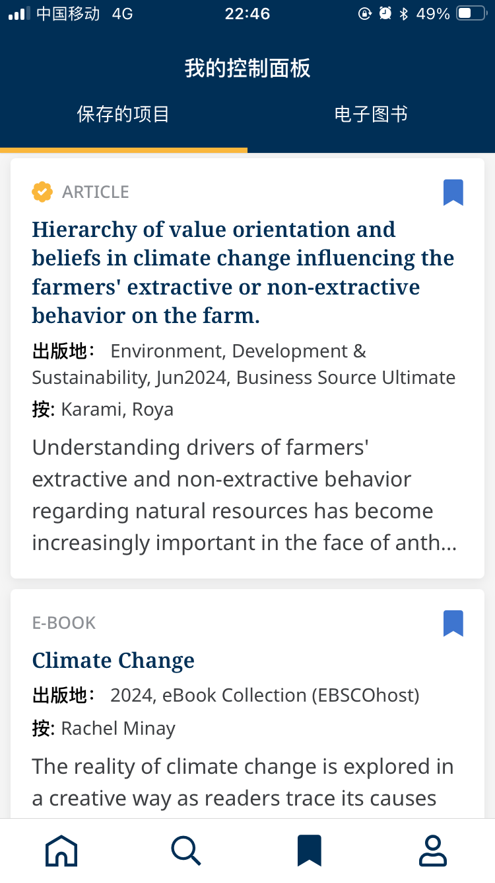
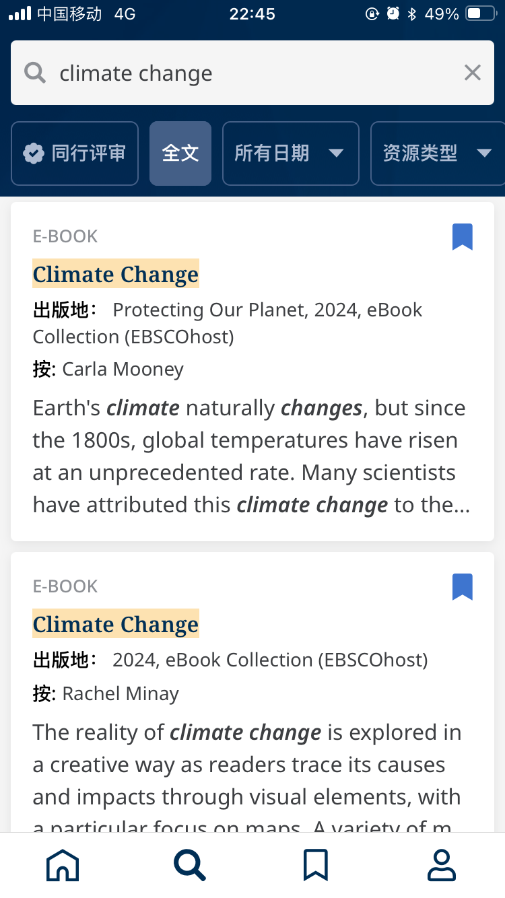
收藏文章
录
从文章页面或结果列表中，单击“收藏”图标
如果您想从收藏的文章中删除该文章，只需再次点击图标
点击屏幕底部的书签图标，查看您收藏的文章和电子书借阅情况

Slide 61
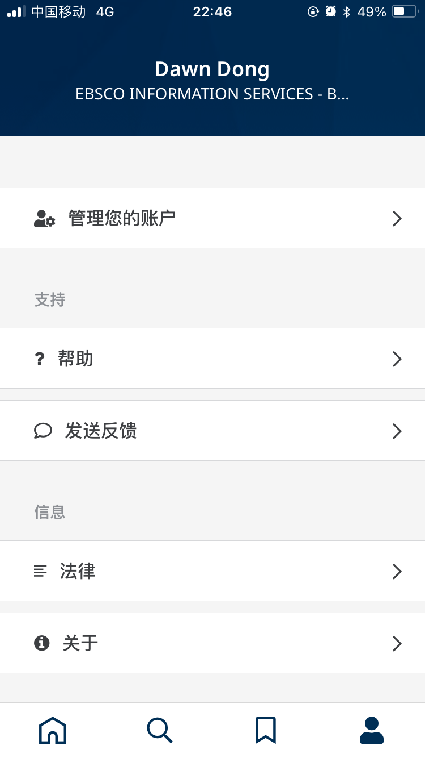
创建个人账户
录
点击屏幕底部菜单中的配置文件图标，访问配置文件屏幕。
点击“创建帐户”( Create an account)按钮访问创建帐户屏幕
填写您的信息，然后单击“创建帐户”(Create an account) 按钮。
您将收到确认消息，确认您的帐户已创建，并提示您点击“登录”( Log In)以使用新的个人帐户凭据登录

Slide 62

四、在线帮助及问答环节

Slide 63
检索平台：https://research.ebsco.com/
EBSCO 支持站点: https://connect.ebsco.com
EBSCO官网：https://www.ebsco.com/zh-cn
免费在线课程：https://ebsco-chinese.zoom.us/calendar/search?showType=2&startDate=2021-07-01
Bilibili视频：https://space.bilibili.com/1798959763/lists?sid=2655301
EBSCOhost 中文教程下载: https://connect.ebsco.com/s/article/EBSCO平台中文使用指南
支持站点

Slide 64

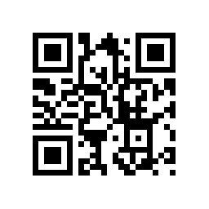
Thank You!
访问更多信息参见http://connect.ebsco.com/
联系邮箱：chu@ebsco.com
EBSCO官方微信
培训课程问卷

